Slide 1

KREAM 화면 설계도 1조 EZ
이한길 정영범 김미정 박정순 진서영 이재성 소윤정
Subject | 크림 화면 설계도
Last Updated | 2021-08-05 | Team | 1조 크림(KREAM)
Updated Page | Date | Description
0-1 ~ 0-4 | 2021-07-26 | 다이어그램 추가
1-1 ~ 1-18 | 2021-07-26 | 메인 페이지 추가
2-1 ~ 2-10 | 2021-07-27 | SHOP 페이지 추가
6-1 ~ 6-13 | 2021-07-27 | ABOUT 페이지 추가
5-1 ~ 5-9 | 2021-07-27 | 마이페이지 추가
3-1 ~ 3-6 | 2021-07-28 | STYLE 페이지 추가
4-1 ~ 4-11 | 2021-07-28 | 로그인·회원가입 페이지 추가
A-1 ~ A-6 | 2021-08-04 | 제품 상세 페이지 추가
1-19~1-22 | 2021-08-06 | 메인페이지 footer 부분 추가
3-7~3-12 | 2021-08-07 | 스타일 페이지 프로필/글쓰기 추가

Slide 2

 | 프로젝트명 | 리셀 쇼핑몰 웹사이트 구축 | 서비스명 | KREAM | 버 전 | 1.0.0
 | 작성자 | 정영범 | 화면코드 | 다이어그램 | 일 자 | 2021-07-26
 | 화면 경로 | main |  |  | 페 이 지 | 0-1
카테고리
구매 페이지
구매 완료
메인
SHOP
상품 상세 페이지
관심 상품 등록
입찰 페이지
입찰 완료
아이디/비번 찾기
로그인
회원가입
폼 유효성 검사
회원가입 완료
구매 내역
마이 페이지
쇼핑 정보
판매 내역
관심상품
공지사항
고객센터
자주 묻는 질문
검수 기준

Slide 3
 | 프로젝트명 | 리셀 쇼핑몰 웹사이트 구축 | 서비스명 | KREAM | 버 전 | 1.0.0
 | 작성자 | 정영범 | 화면코드 | 다이어그램 | 일 자 | 2021-07-26
 | 화면 경로 | shop |  |  | 페 이 지 | 0-2
카테고리
메인
브랜드
필터
성별
사이즈
가격
SHOP
즉 시 구 매
구 매
사이즈 선택
구 매 입 찰
판 매
사이즈 선택
즉 시 판 매
상품선택
입찰내역 더보기
판 매 입 찰
해당 제품의 STYLE 게시판
다른 상품
STYLE

Slide 4
 | 프로젝트명 | 리셀 쇼핑몰 웹사이트 구축 | 서비스명 | KREAM | 버 전 | 1.0.0
 | 작성자 | 정영범 | 화면코드 | 다이어그램 | 일 자 | 2021-07-26
 | 화면 경로 | main |  |  | 페 이 지 | 0-4
인기
팔로우
메인
Header
STYLE
팔로잉
좋아요
제품이동
추천 해시태그
댓글
Style Board
게시글
공유
SNS 및 링크
Google Play
ABOUT
서비스 소개
상단 페이지
App Store
KREAM의 특징
페이스북/인스타그램
중앙 스크롤
KREAM의 구매/판매 방법
자주 묻는 질문
KREAM 서비스 이용방법 (유튜브 영상)
안내문 팝업
하단 페이지
유튜브 페이지로 이동
이용안내
공지사항
서비스소개
쇼룸안내
고객지원
판매자 방문 접수

Slide 5
 | 프로젝트명 | 리셀 쇼핑몰 웹사이트 구축 | 서비스명 | KREAM | 버 전 | 1.0.0
 | 작성자 | 정영범 | 화면코드 | 다이어그램 | 일 자 | 2021-07-26
 | 화면 경로 | main |  |  | 페 이 지 | 0-3
메인
로그인 정보
개인정보
프로필 정보
광고성 정보 수신
주소록
회원탈퇴
결제정보
새 카드 추가하기
로그인
내 정보
판매 정산 계좌
구매 입찰
구매 내역
진행 중
마이 페이지
종료
구매 입찰
판매 내역
진행 중
고객센터
쇼핑 정보
종료
관심상품

Slide 6
메인페이지

Slide 7
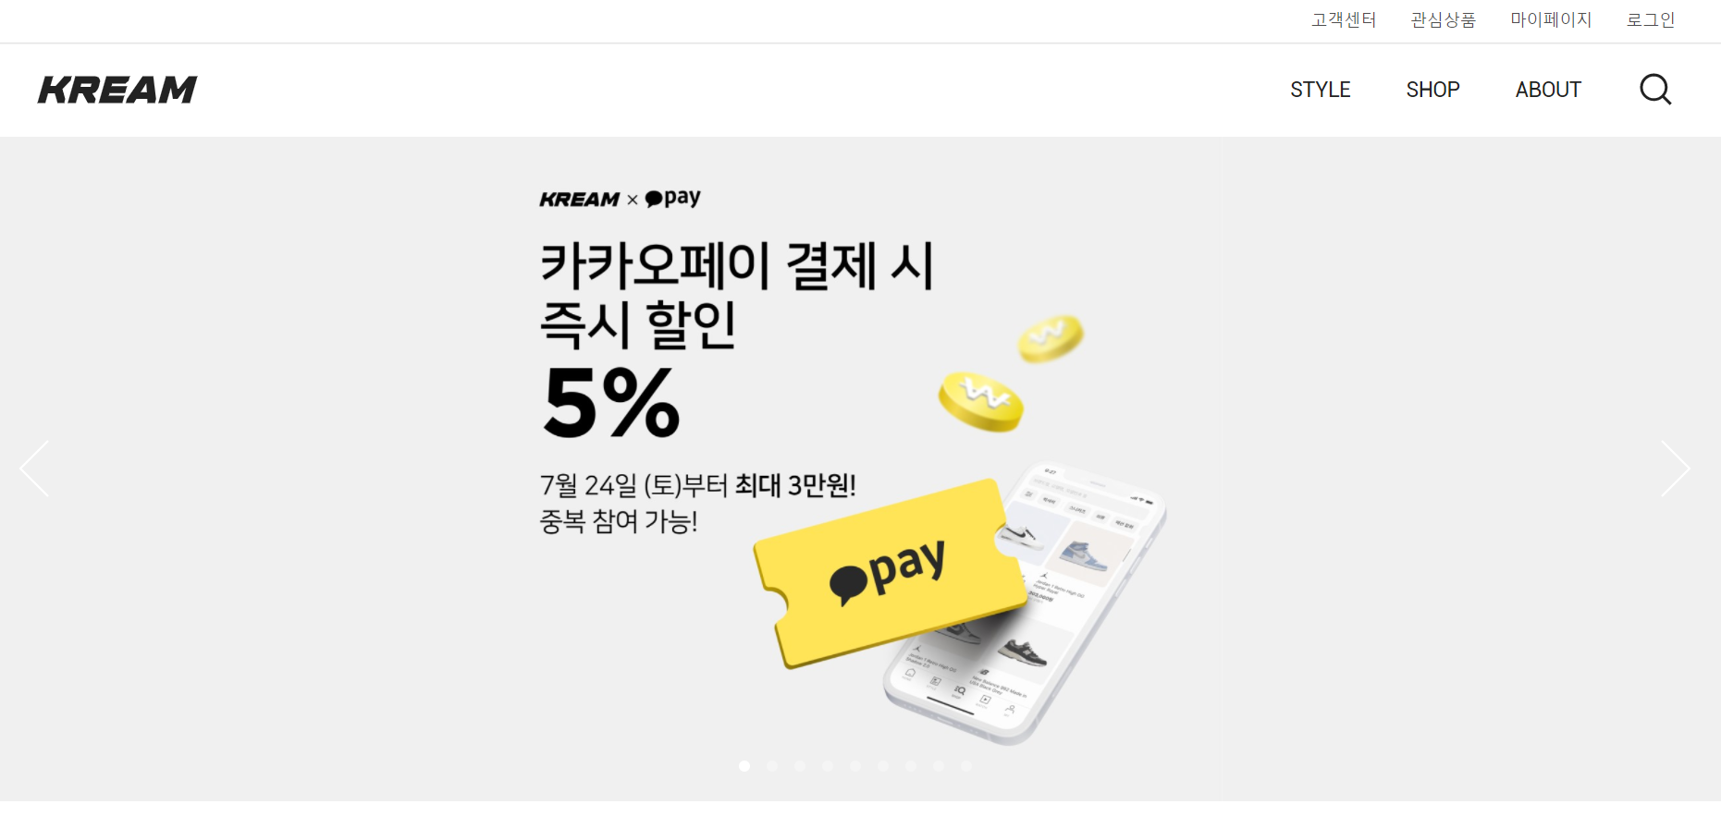

 | 프로젝트명 | 리셀 쇼핑몰 웹사이트 구축 | 서비스명 | KREAM | 버 전 | 2.0.0
 | 작성자 | 이한길 | 화면코드 | index.html | 일 자 | 2021-07-26
 | 화면경로 | /mainpage |  |  | 페 이 지 | 1-1
 |  |  |  |  |  | Description
 |  |  |  |  |  | 메인 페이지(Top)
 |  |  |  |  |  | 1 | Fixed Header
 |  |  |  |  |  | 1-1 | 메인 페이지(1-1p) 이동
 |  |  |  |  |  | 1-2 | 고객센터(7-1p) 이동 관심상품(5-5p) 이동 마이페이지(5-1p) 이동 로그인(4-1p) 이동
 |  |  |  |  |  | 1-3 | STYLE(3-1p) 이동 SHOP(2-1p) 이동 ABOUT(6-1p) 이동
 |  |  |  |  |  | 1-4 | 클릭시 검색창 생성 (Fixed Header)
 |  |  |  |  |  | 2 | 메인 이벤트 이미지 (좌우 롤링) 클릭시 공지사항 게시글(7-1) 이동
1
1-2
1-1
1-3
1-4
2

Slide 8
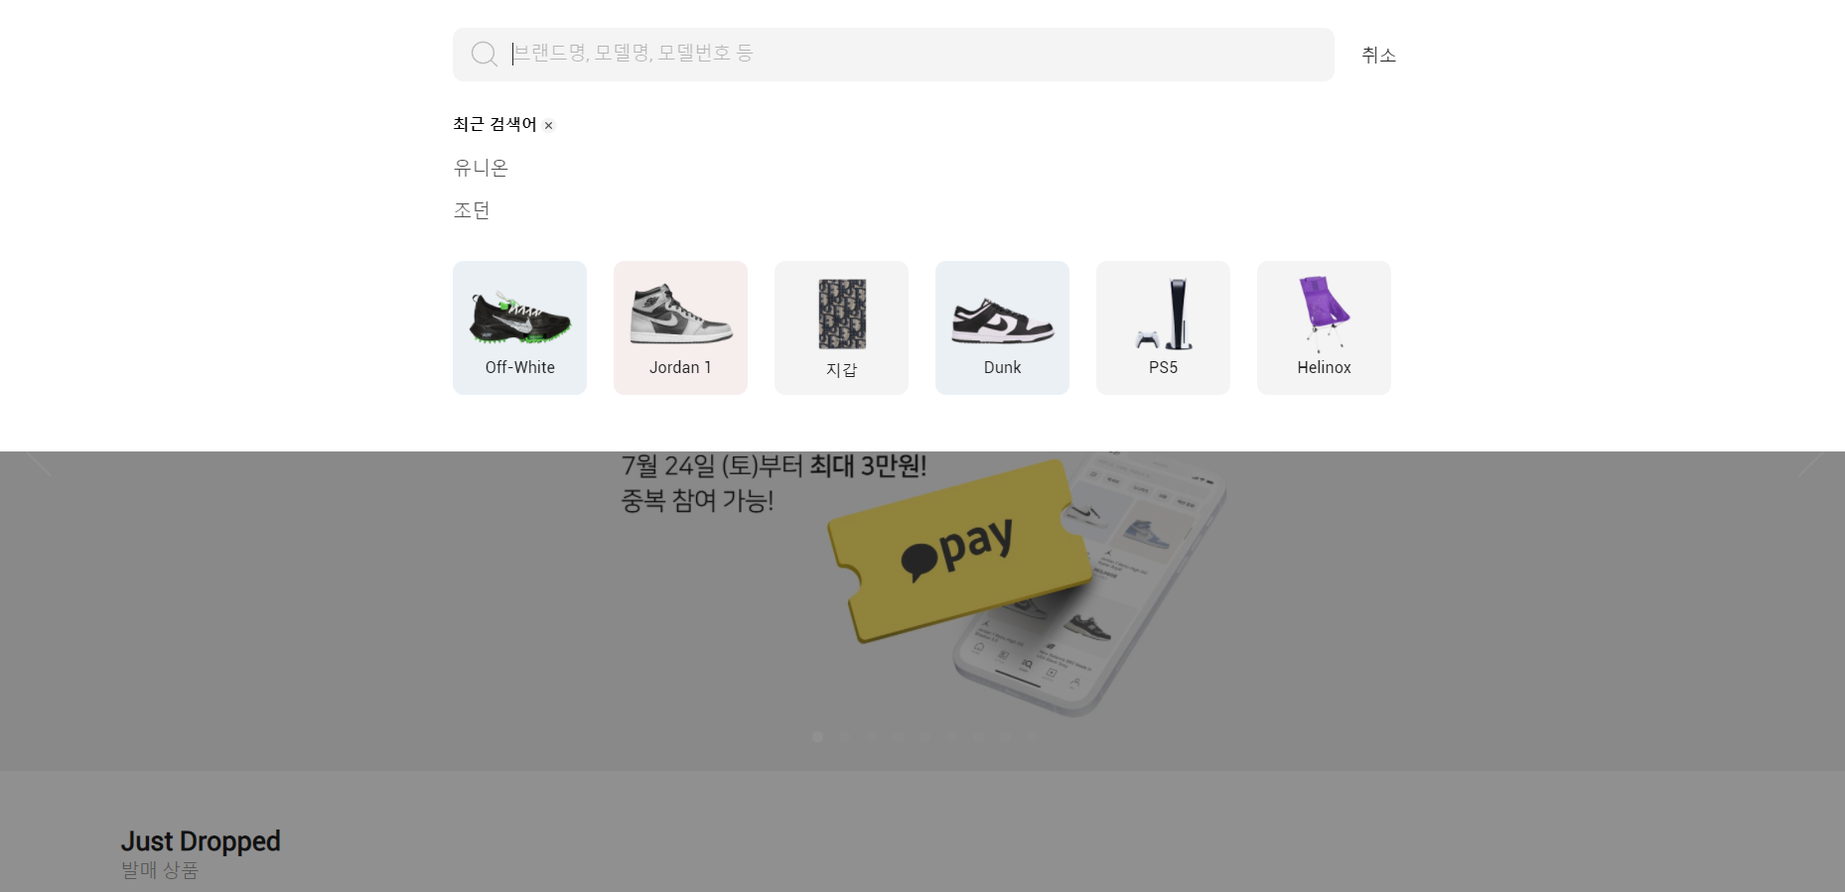
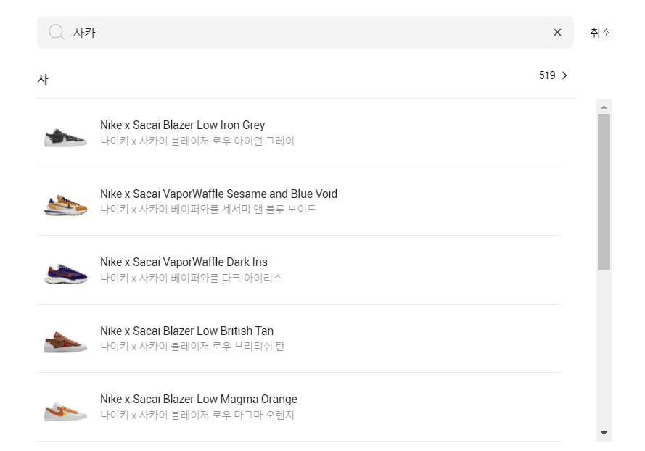
 | 프로젝트명 | 리셀 쇼핑몰 웹사이트 구축 | 서비스명 | KREAM | 버 전 | 2.0.0
 | 작성자 | 이한길 | 화면코드 | index.html | 일 자 | 2021-07-26
 | 화면경로 | /mainpage |  |  | 페 이 지 | 1-2
 |  |  |  |  |  | Description
 |  |  |  |  |  | 메인 페이지(Top)
 |  |  |  |  |  | 1 | 검색창이 켜진 Fixed Header
 |  |  |  |  |  | 1-2 | 검색 입력란
 |  |  |  |  |  | 1-2 | 검색창 닫기
 |  |  |  |  |  | 1-3 | 최근 검색 기록 전체 삭제
 |  |  |  |  |  | 1-4 | 해당 카테고리(2-1p) 이동
 |  |  |  |  |  | 2 | 검색창 (검색입력란에 검색어 입력시 아래로 스크롤링 가능한 제품 미리보기가 뜸)
 |  |  |  |  |  | 2-1 | 제품 상세페이지(P-1p)
 |  |  |  |  |  | 2-2 | 해당 카테고리(2-1p) 이동
1
1-1
1-2
1-3
1-4
2
2-2
2-1

Slide 9
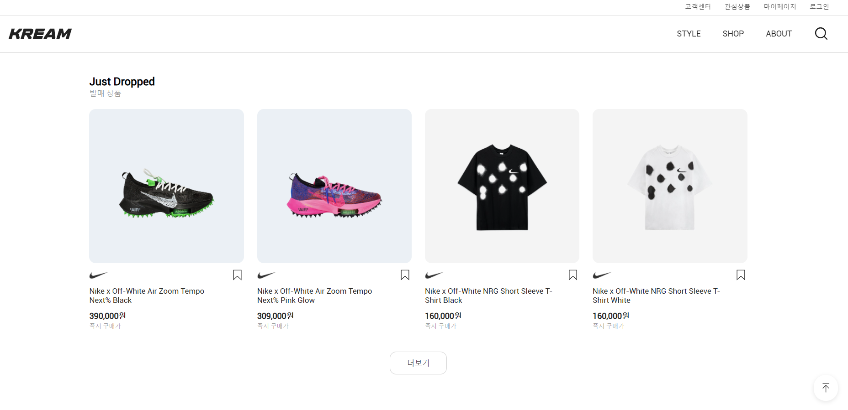
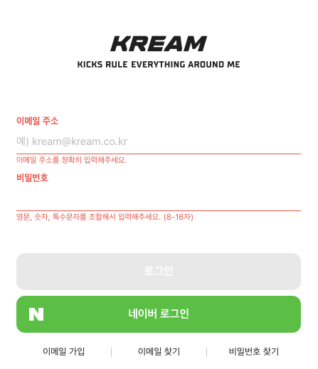
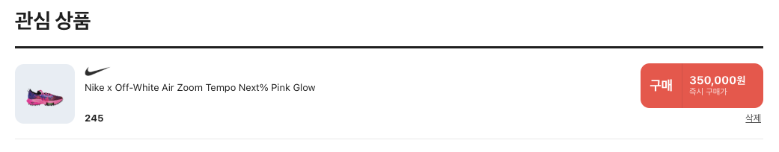
 | 프로젝트명 | 리셀 쇼핑몰 웹사이트 구축 | 서비스명 | KREAM | 버 전 | 2.0.0
 | 작성자 | 이한길 | 화면코드 | index.html | 일 자 | 2021-07-26
 | 화면경로 | /mainpage |  |  | 페 이 지 | 1-3
 |  |  |  |  |  | Description
 |  |  |  |  |  | 메인 페이지(Middle)
 |  |  |  |  |  | 1 | Fixed Header
 |  |  |  |  |  | 2 | 해당 products 페이지(P-1p) 이동
 |  |  |  |  |  | 2-1 | 관심상품 추가 비회원 : Login 페이지(4-1) 이동 회원 : 사이즈별 관심 상품 추가 (페이지이동x)
 |  |  |  |  |  | 3 | 클릭할때마다 상품 4개씩 더보기
 |  |  |  |  |  | 4 | 최상단 으로 이동(fixed)
1
2
회원일 경우
관심상품으로 이동
비회원시
로그인 페이지로 이동
2-1
2-1
2-1
3
4

Slide 10
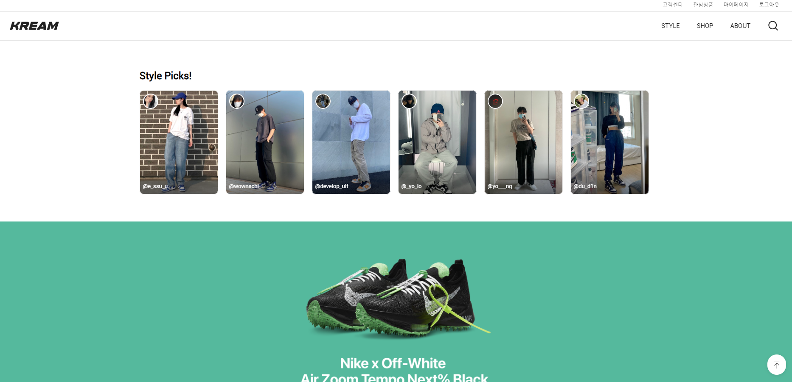
 | 프로젝트명 | 리셀 쇼핑몰 웹사이트 구축 | 서비스명 | KREAM | 버 전 | 2.0.0
 | 작성자 | 이한길 | 화면코드 | index.html | 일 자 | 2021-07-26
 | 화면경로 | /mainpage |  |  | 페 이 지 | 1-4
 |  |  |  |  |  | Description
 |  |  |  |  |  | 메인 페이지(Middle)
 |  |  |  |  |  | 1 | Fixed Header
 |  |  |  |  |  | 2 | social/picks 게시물(3-4p) 이동, 이미지 한칸씩 좌우 롤링
 |  |  |  |  |  | 3 | 해당 products 페이지(P-1p) 이동
 |  |  |  |  |  | 4 | 최상단 으로 이동(fixed)
1
2
3
4

Slide 11
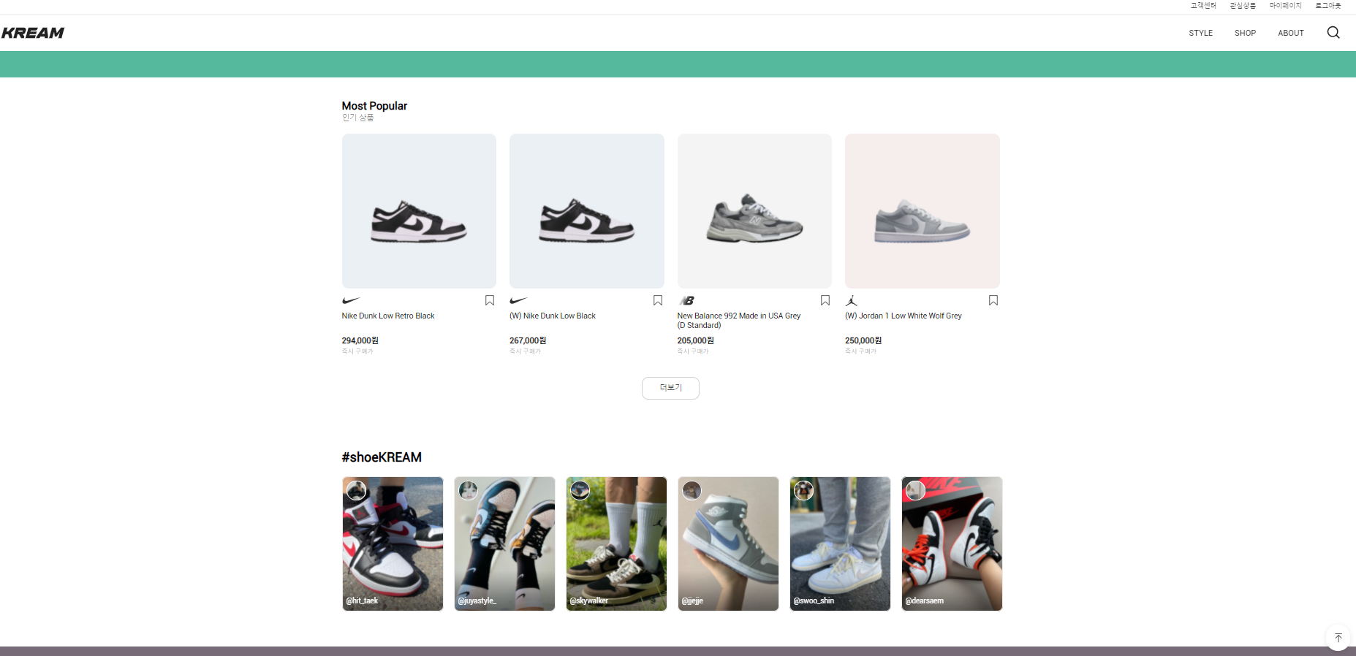
 | 프로젝트명 | 리셀 쇼핑몰 웹사이트 구축 | 서비스명 | KREAM | 버 전 | 2.0.0
 | 작성자 | 이한길 | 화면코드 | index.html | 일 자 | 2021-07-26
 | 화면경로 | /mainpage |  |  | 페 이 지 | 1-5
 |  |  |  |  |  | Description
 |  |  |  |  |  | 메인 페이지(Middle)
 |  |  |  |  |  | 1 | Fixed Header
 |  |  |  |  |  | 2 | 해당 products 페이지(P-1p) 이동
 |  |  |  |  |  | 3 | #shoeKREAM 태그 게시물(3-4p)이동, 이미지 한칸씩 좌우 롤링
1
2
2-1
2-1
2-1
2-1
3

Slide 12
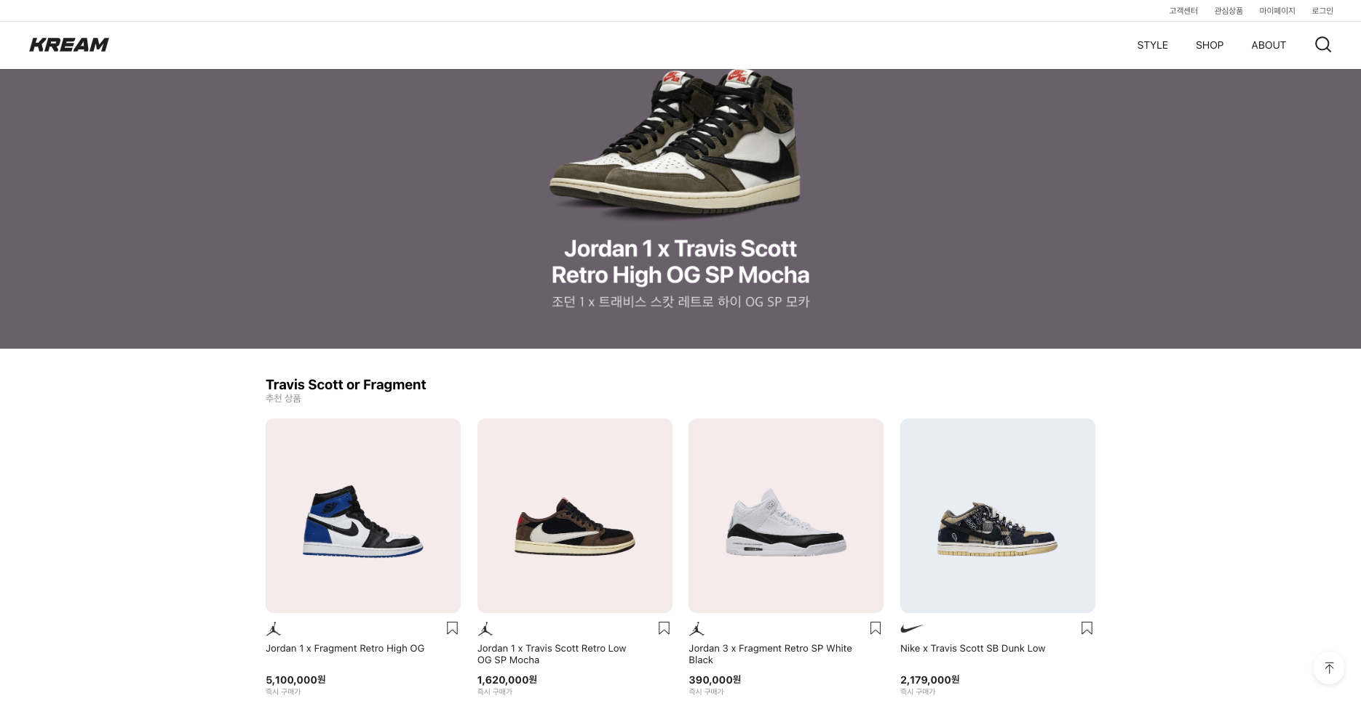
 | 프로젝트명 | 리셀 쇼핑몰 웹사이트 구축 | 서비스명 | KREAM | 버 전 | 2.0.0
 | 작성자 | 소윤정 | 화면코드 | Index.html | 일 자 | 2021-07-26
 | 화면경로 | /mainpage |  |  | 페 이 지 | 1-6
 |  |  |  |  |  | Description
 |  |  |  |  |  | 메인 페이지(Middle)
 |  |  |  |  |  | 1 | Fixed Header
 |  |  |  |  |  | 2 | 해당 products 페이지(P-1p) 이동
 |  |  |  |  |  | 3 | 해당 products 페이지(P-1p) 이동
 |  |  |  |  |  | 3-1 | 비회원 : Login페이지(4-1p) 이동 회원 : 사이즈별 관심 상품 추가
1
2
3
3-1
3-1
3-1
3-1
4

Slide 13
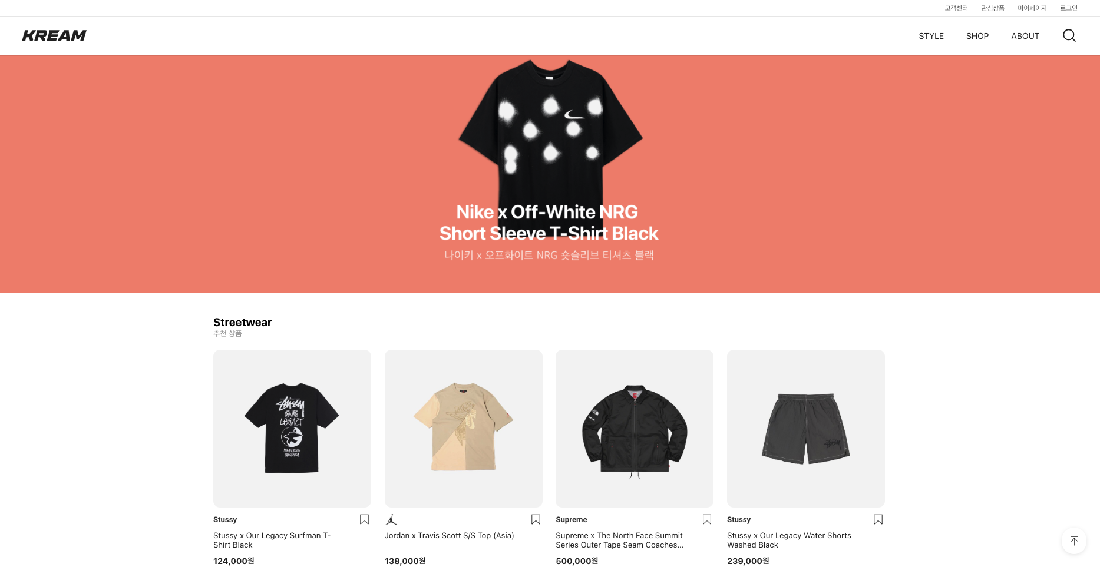
 | 프로젝트명 | 리셀 쇼핑몰 웹사이트 구축 | 서비스명 | KREAM | 버 전 | 2.0.0
 | 작성자 | 소윤정 | 화면코드 | Index.html | 일 자 | 2021-07-26
 | 화면경로 | /mainpage |  |  | 페 이 지 | 1-7
 |  |  |  |  |  | Description
 |  |  |  |  |  | 메인 페이지(Middle)
 |  |  |  |  |  | 1 | Fixed Header
 |  |  |  |  |  | 2 | 해당 products 페이지(P-1p) 이동
 |  |  |  |  |  | 3 | 해당 products 페이지(P-1p) 이동
 |  |  |  |  |  | 3-1 | 비회원 : Login페이지(4-1p) 이동 회원 : 사이즈별 관심 상품 추가
 |  |  |  |  |  | 4 | 최상단 으로 이동(fixed)
1
2
3
3-1
3-1
3-1
3-1
4

Slide 14
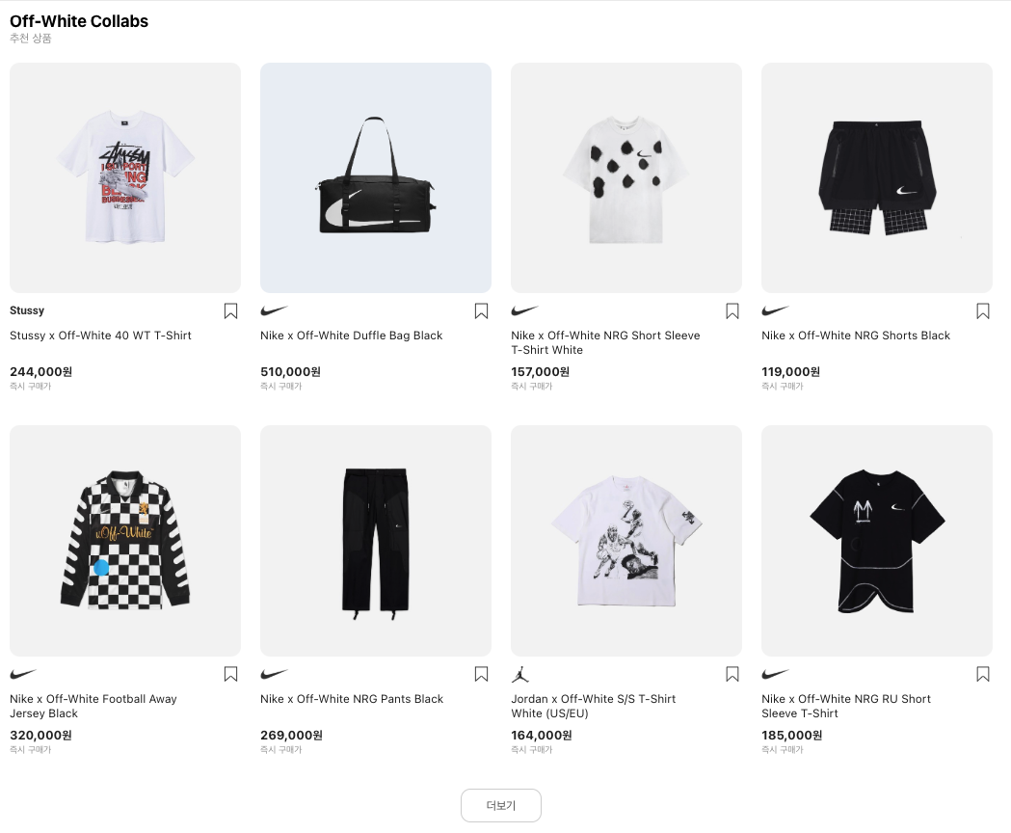
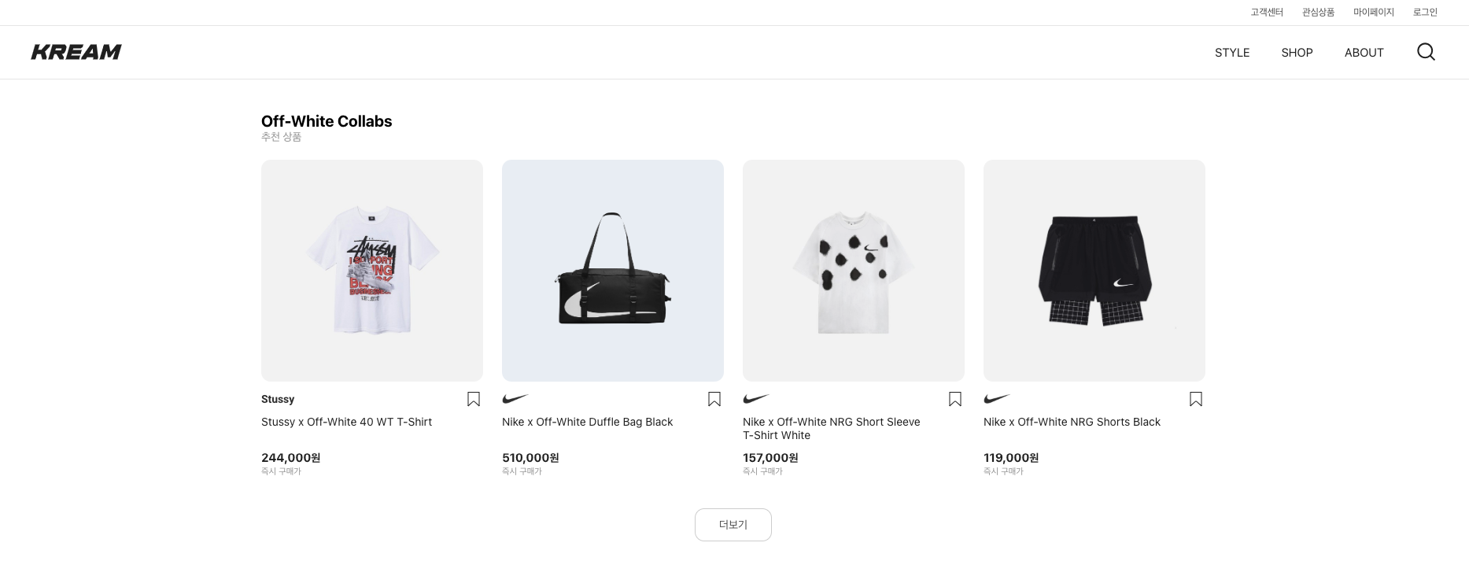
 | 프로젝트명 | 리셀 쇼핑몰 웹사이트 구축 | 서비스명 | KREAM | 버 전 | 2.0.0
 | 작성자 | 소윤정 | 화면코드 | Index.html | 일 자 | 2021-07-26
 | 화면경로 | /mainpage |  |  | 페 이 지 | 1-8
 |  |  |  |  |  | Description
 |  |  |  |  |  | 메인 페이지(Middle)
 |  |  |  |  |  | 1 | Fixed Header
 |  |  |  |  |  | 2 | 해당 products 페이지(P-1p)로 이동
 |  |  |  |  |  | 2-1 | 비회원 : Login페이지(4-1p) 이동 회원 :사이즈 별 관심 상품 추가
 |  |  |  |  |  | 3 | 상품 더보기 기능
1
2
2-1
2-1
3
클릭 시 상품 4개씩
더보기 기능 추가

Slide 15
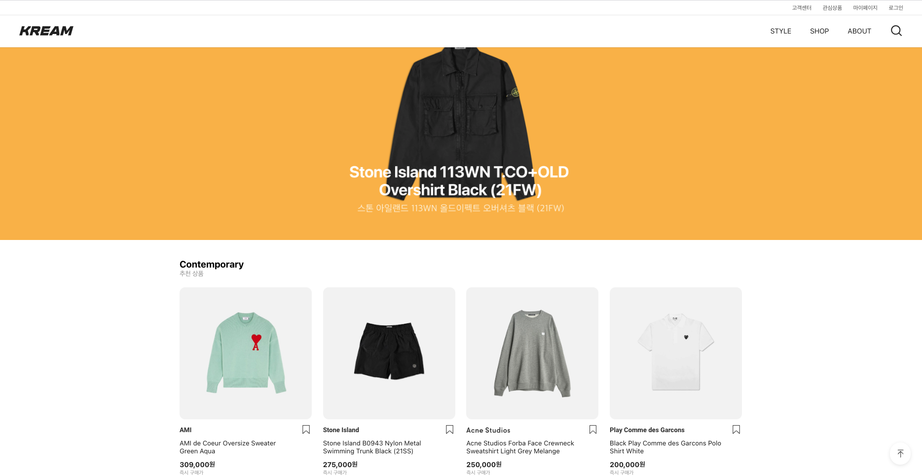
 | 프로젝트명 | 리셀 쇼핑몰 웹사이트 구축 | 서비스명 | KREAM | 버 전 | 2.0.0
 | 작성자 | 소윤정 | 화면코드 | Index.html | 일 자 | 2021-07-26
 | 화면경로 | /mainpage |  |  | 페 이 지 | 1-9
 |  |  |  |  |  | Description
 |  |  |  |  |  | 메인 페이지(Middle)
 |  |  |  |  |  | 1 | Fixed Header
 |  |  |  |  |  | 2 | 해당 products 페이지(P-1p) 이동
 |  |  |  |  |  | 3 | 해당 products 페이지(P-1p) 이동
 |  |  |  |  |  | 3-1 | 비회원 : Login페이지(4-1p) 이동 회원 : 사이즈별 관심 상품 추가
 |  |  |  |  |  | 4 | 최상단 으로 이동(fixed)
1
2
3
3-1
3-1
3-1
3-1
4

Slide 16
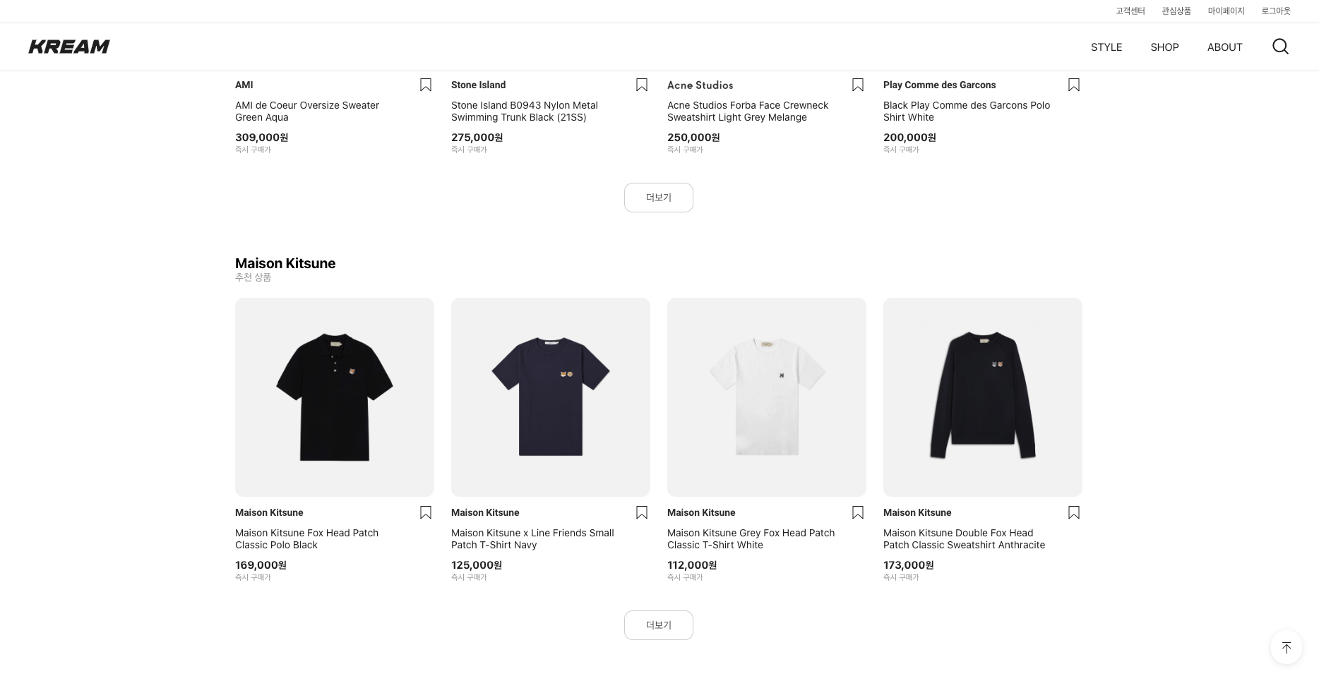
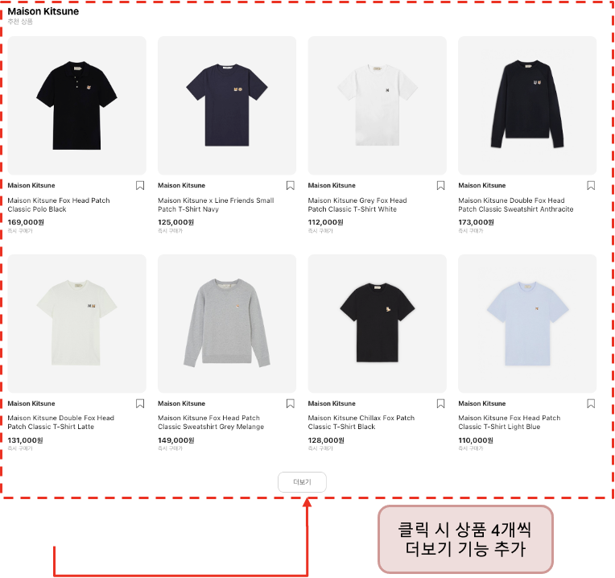
 | 프로젝트명 | 리셀 쇼핑몰 웹사이트 구축 | 서비스명 | KREAM | 버 전 | 2.0.0
 | 작성자 | 소윤정 | 화면코드 | Index.html | 일 자 | 2021-07-26
 | 화면경로 | /mainpage |  |  | 페 이 지 | 1-10
 |  |  |  |  |  | Description
 |  |  |  |  |  | 메인 페이지(Middle)
 |  |  |  |  |  | 1 | Fixed Header
 |  |  |  |  |  | 2 | 해당 products 페이지(P-1p) 이동
 |  |  |  |  |  | 2-1 | 비회원 : Login페이지(4-1p) 이동 회원 : 사이즈별 관심 상품 추가
 |  |  |  |  |  | 3 | 상품 더보기 기능
 |  |  |  |  |  | 4 | 최상단 으로 이동(fixed)
1
2
2-1
2-1
3
4

Slide 17
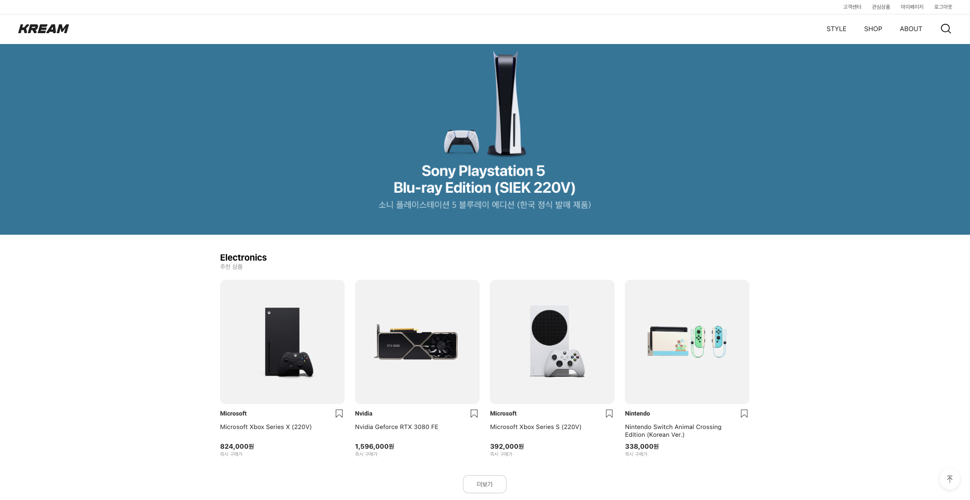
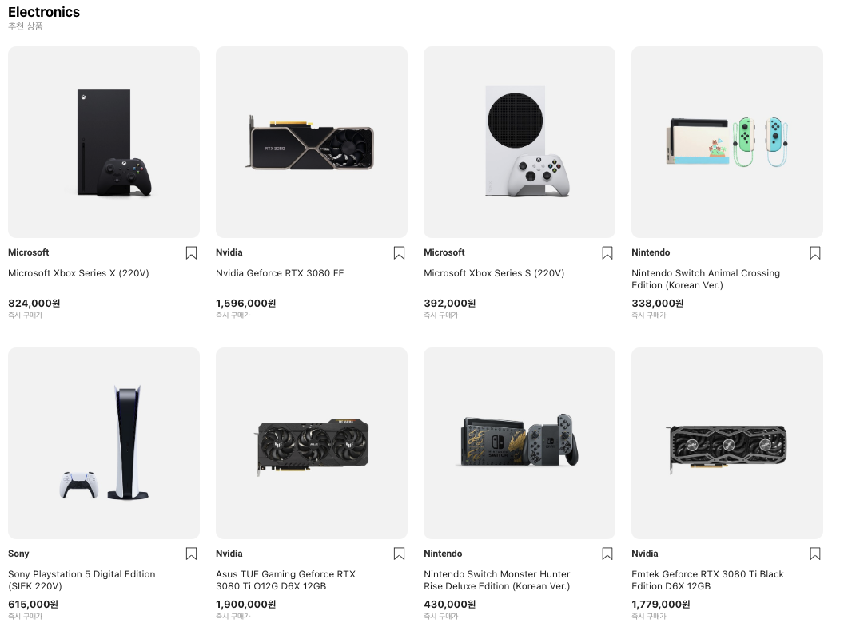
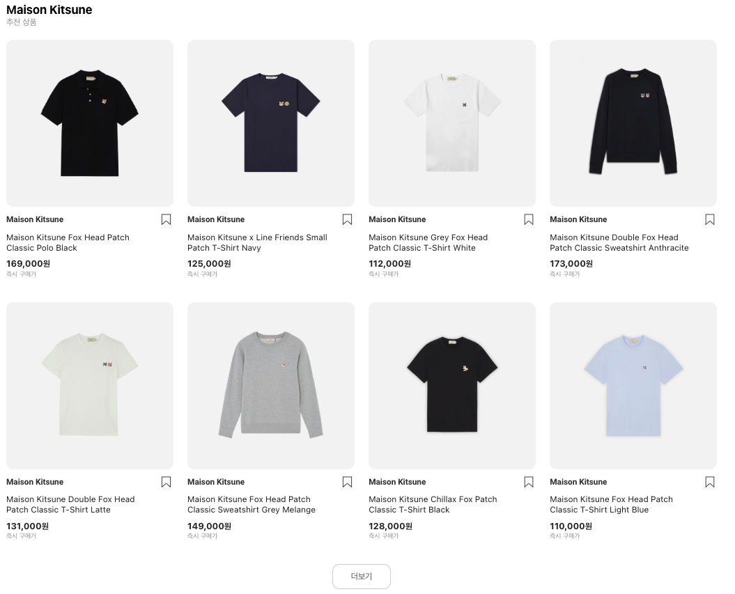
 | 프로젝트명 | 리셀 쇼핑몰 웹사이트 구축 | 서비스명 | KREAM | 버 전 | 2.0.0
 | 작성자 | 소윤정 | 화면코드 | Index.html | 일 자 | 2021-07-26
 | 화면경로 | /mainpage |  |  | 페 이 지 | 1-11
 |  |  |  |  |  | Description
 |  |  |  |  |  | 메인 페이지(Middle)
 |  |  |  |  |  | 1 | Fixed Header
 |  |  |  |  |  | 2 | 해당 products 페이지(P-1p) 이동
 |  |  |  |  |  | 3 | 해당 products 페이지(P-1p) 이동
 |  |  |  |  |  | 3-1 | 비회원 : Login페이지(4-1p) 이동 회원 : 사이즈별 관심 상품 추가
 |  |  |  |  |  | 4 | 상품 더보기 기능
 |  |  |  |  |  | 5 | 최상단 으로 이동(fixed)
1
2
3
3-1
3-1
4
클릭 시 상품 4개씩
더보기 기능 추가
5

Slide 18
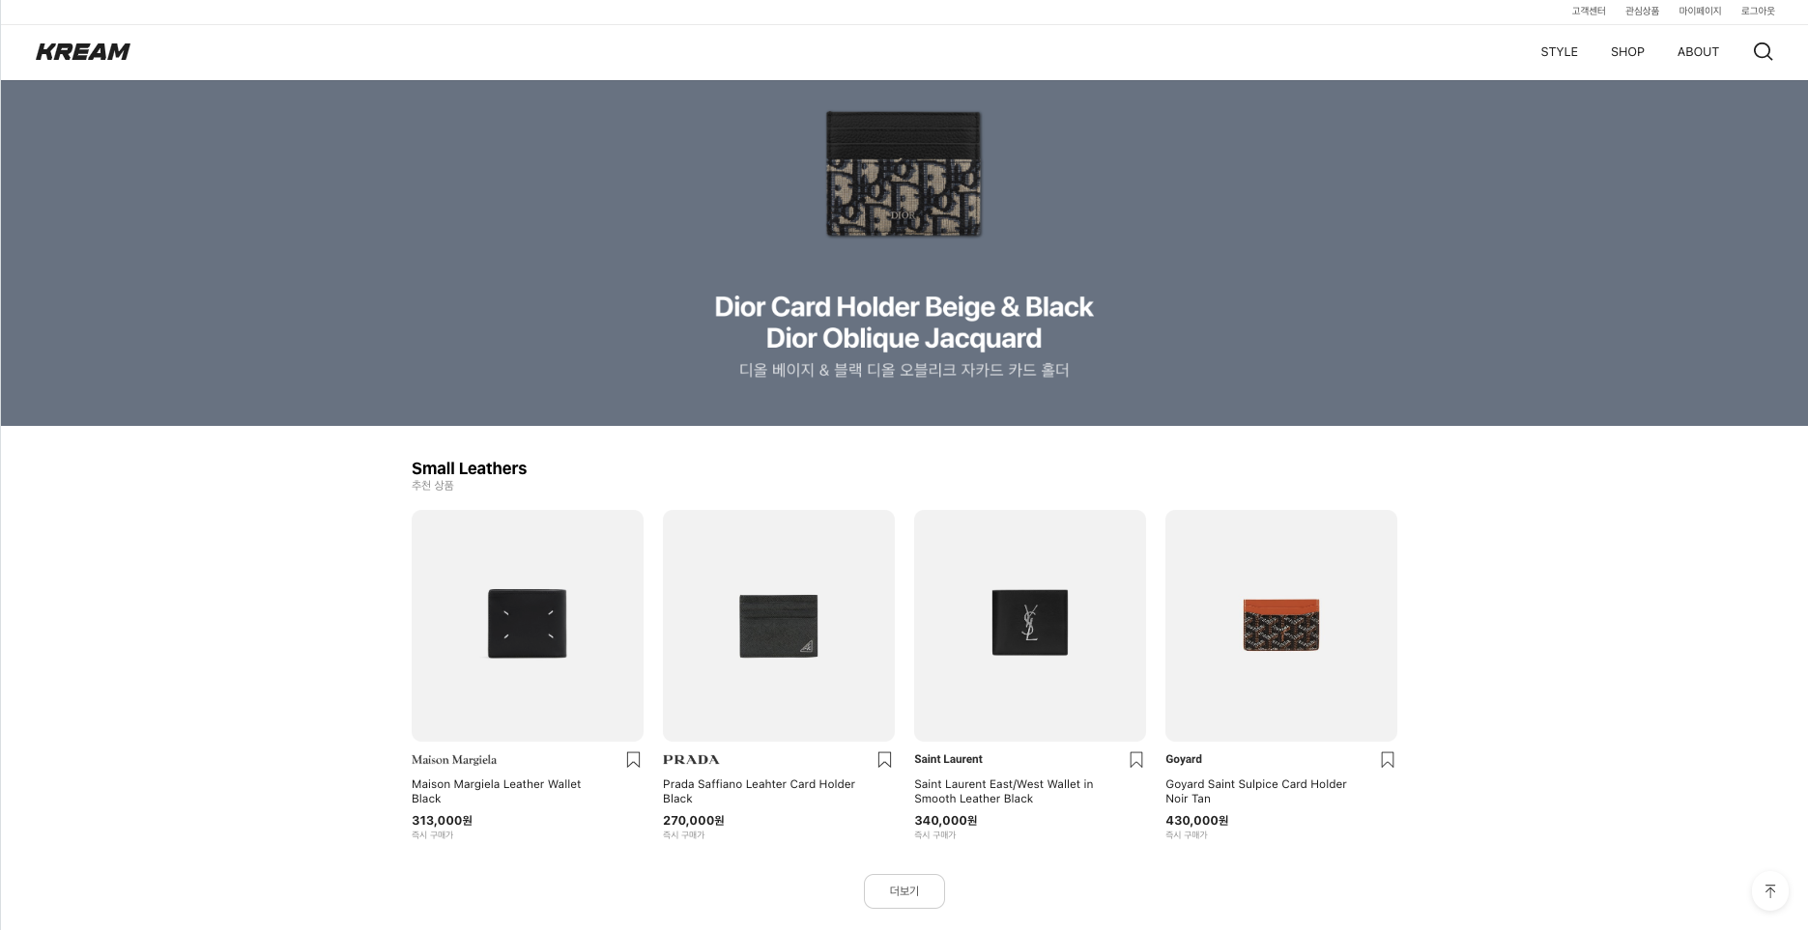
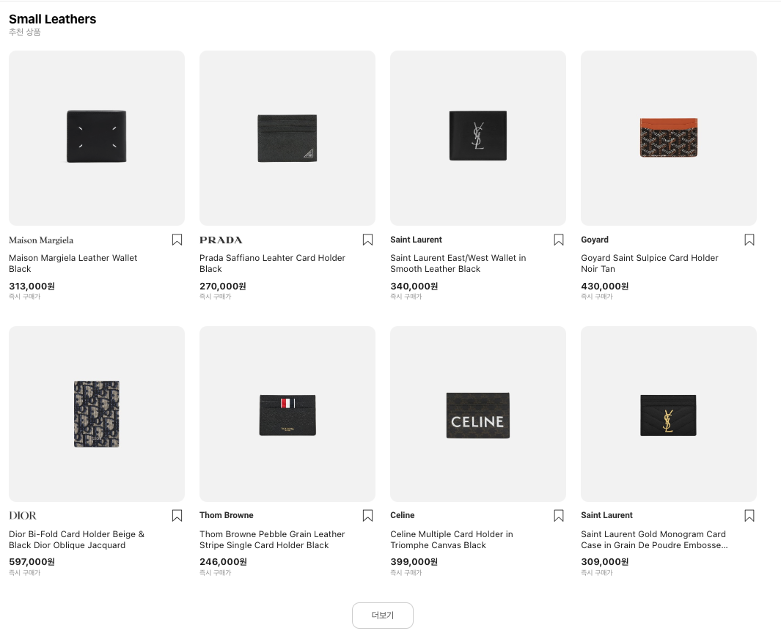
 | 프로젝트명 | 리셀 쇼핑몰 웹사이트 구축 | 서비스명 | KREAM | 버 전 | 2.0.0
 | 작성자 | 소윤정 | 화면코드 | Index.html | 일 자 | 2021-07-26
 | 화면경로 | /mainpage |  |  | 페 이 지 | 1-12
 |  |  |  |  |  | Description
 |  |  |  |  |  | 메인 페이지(Middle)
 |  |  |  |  |  | 1 | Fixed Header
 |  |  |  |  |  | 2 | 해당 products 페이지(P-1p) 이동
 |  |  |  |  |  | 3 | 해당 products 페이지(P-1p) 이동
 |  |  |  |  |  | 3-1 | 비회원 : Login페이지(4-1p) 이동 회원 : 사이즈별 관심 상품 추가
 |  |  |  |  |  | 4 | 상품 더보기 기능
 |  |  |  |  |  | 5 | 최상단 으로 이동(fixed)
1
2
3
3-1
3-1
4
클릭 시 상품 4개씩
더보기 기능 추가
5

Slide 19
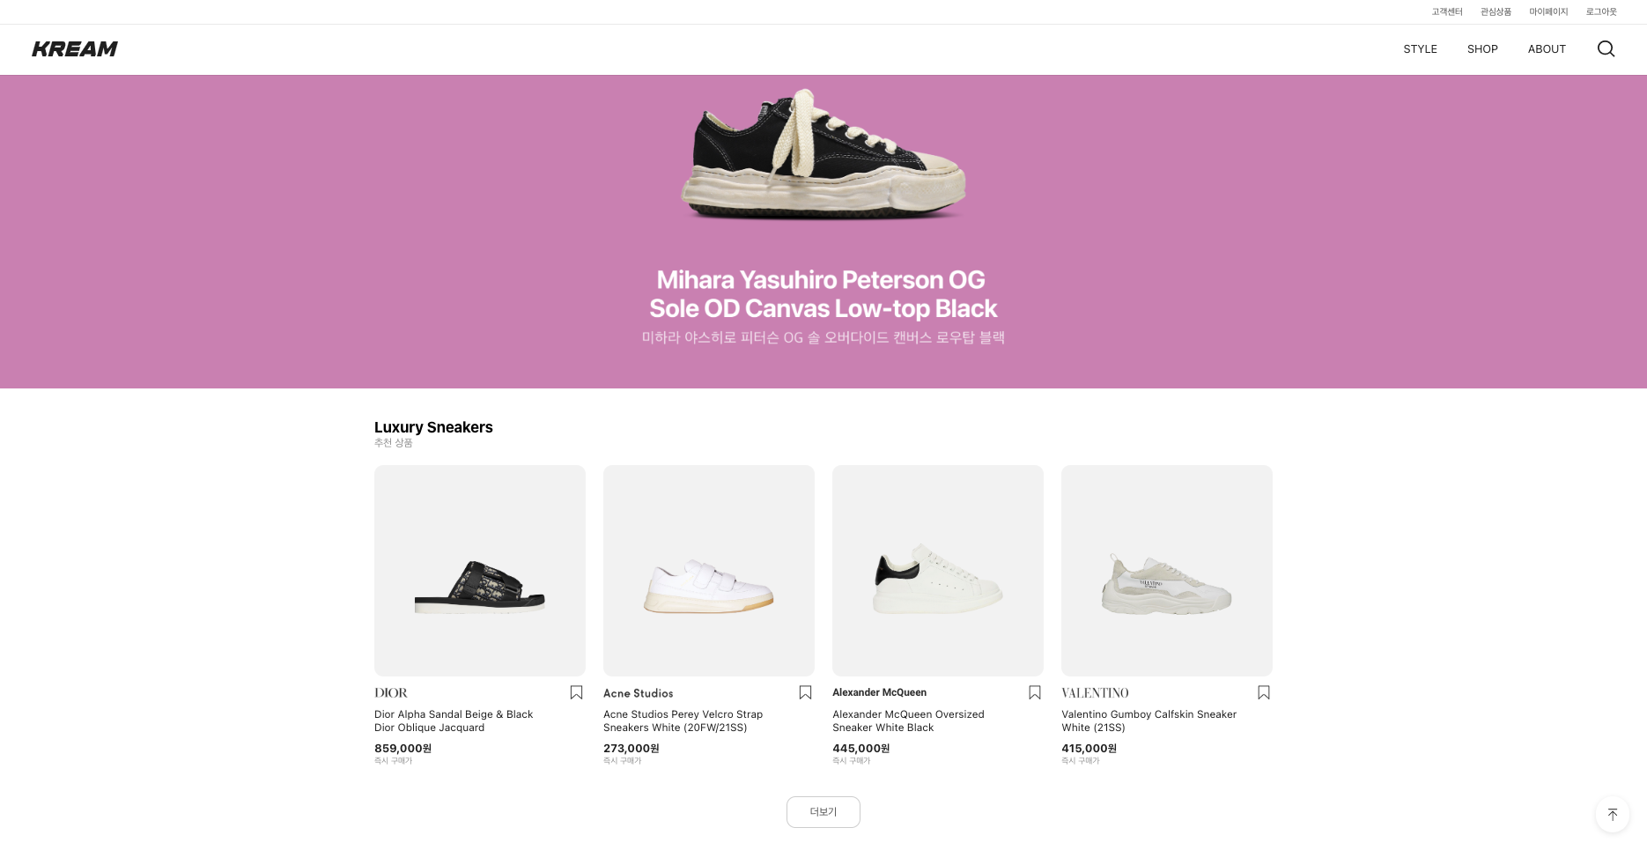
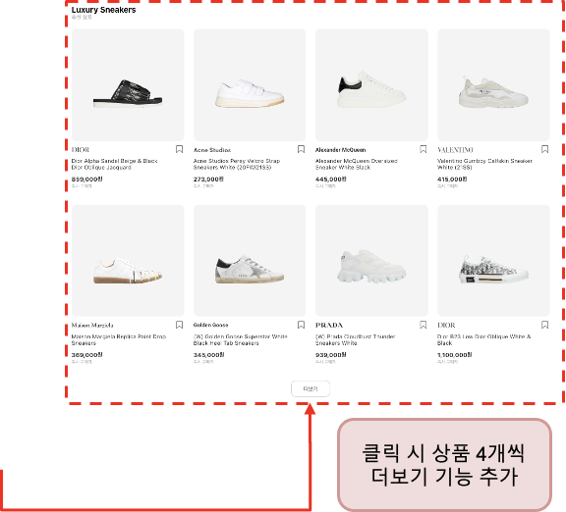
 | 프로젝트명 | 리셀 쇼핑몰 웹사이트 구축 | 서비스명 | KREAM | 버 전 | 2.0.0
 | 작성자 | 소윤정 | 화면코드 | Index.html | 일 자 | 2021-07-26
 | 화면경로 | /mainpage |  |  | 페 이 지 | 1-13
 |  |  |  |  |  | Description
 |  |  |  |  |  | 메인 페이지(Middle)
 |  |  |  |  |  | 1 | Fixed Header
 |  |  |  |  |  | 2 | 해당 products 페이지(P-1p) 이동
 |  |  |  |  |  | 3 | 해당 products 페이지(P-1p) 이동
 |  |  |  |  |  | 3-1 | 비회원 : Login페이지(4-1p) 이동 회원 : 사이즈별 관심 상품 추가
 |  |  |  |  |  | 4 | 상품 더보기 기능
 |  |  |  |  |  | 5 | 최상단 으로 이동(fixed)
1
2
3
3-1
3-1
4
5

Slide 20
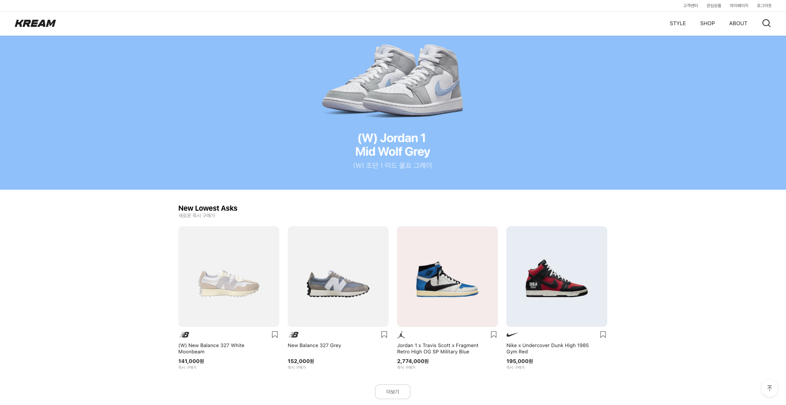
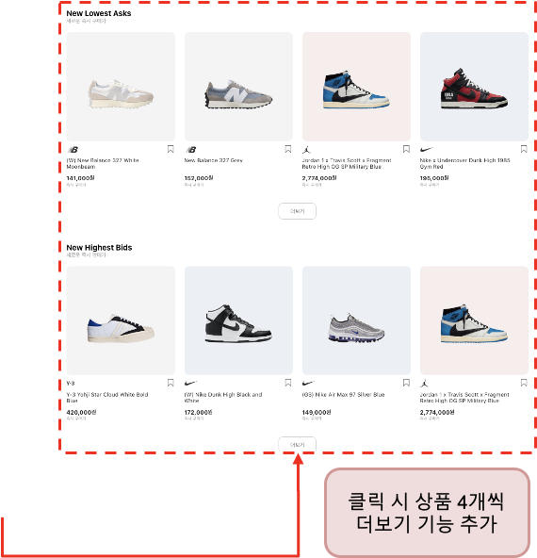
 | 프로젝트명 | 리셀 쇼핑몰 웹사이트 구축 | 서비스명 | KREAM | 버 전 | 2.0.0
 | 작성자 | 소윤정 | 화면코드 | Index.html | 일 자 | 2021-07-26
 | 화면경로 | /mainpage |  |  | 페 이 지 | 1-14
 |  |  |  |  |  | Description
 |  |  |  |  |  | 메인 페이지(Middle)
 |  |  |  |  |  | 1 | Fixed Header
 |  |  |  |  |  | 2 | 해당 products 페이지(P-1p) 이동
 |  |  |  |  |  | 3 | 해당 products 페이지로(P-1p) 이동
 |  |  |  |  |  | 3-1 | 비회원 : Login페이지(4-1p) 이동 회원 : 사이즈별 관심 상품 추가
 |  |  |  |  |  | 4 | 상품 더보기 기능
 |  |  |  |  |  | 5 | 최상단 으로 이동(fixed)
1
2
3
3-1
3-1
4
5

Slide 21
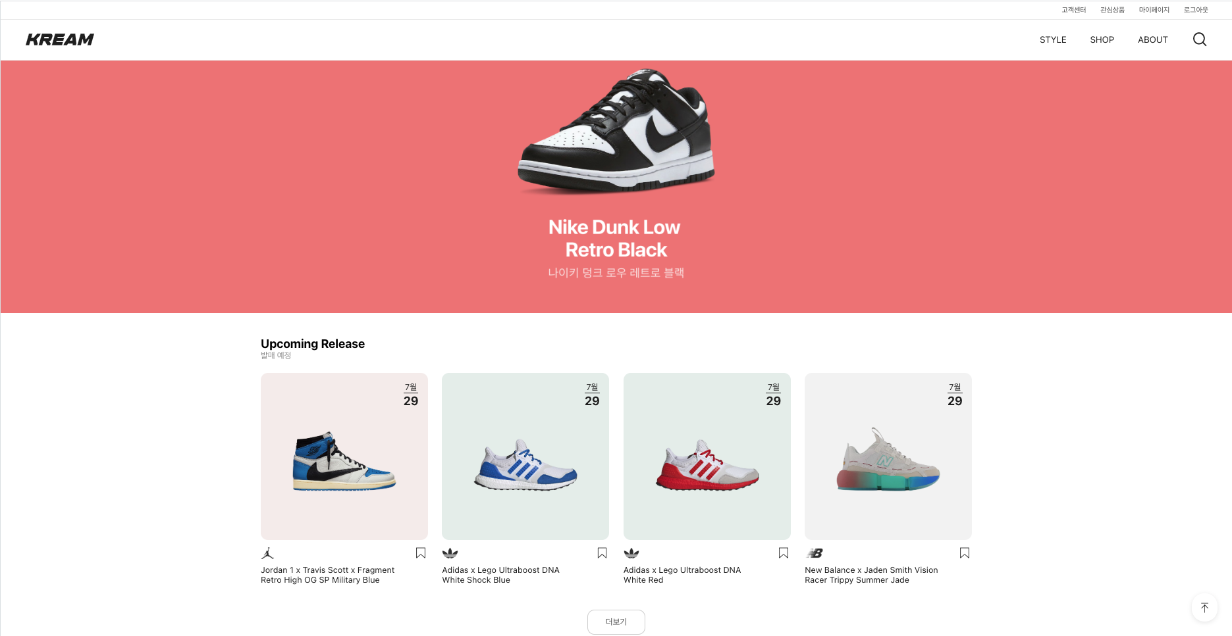
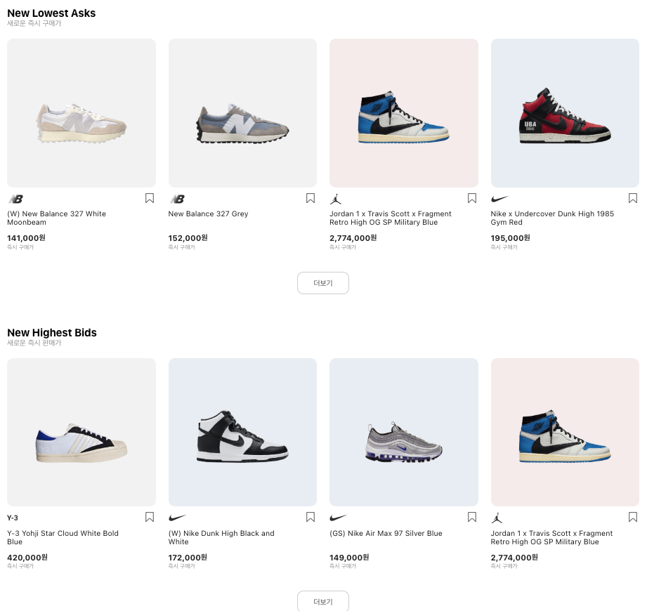
 | 프로젝트명 | 리셀 쇼핑몰 웹사이트 구축 | 서비스명 | KREAM | 버 전 | 2.0.0
 | 작성자 | 소윤정 | 화면코드 | index.html | 일 자 | 2021-07-26
 | 화면경로 | /mainpage |  |  | 페 이 지 | 1-15
 |  |  |  |  |  | Description
 |  |  |  |  |  | 메인 페이지(Bottom)
 |  |  |  |  |  | 1 | Fixed Header
 |  |  |  |  |  | 2 | 해당 products 페이지(P-1p) 이동
 |  |  |  |  |  | 3 | 해당 products 페이지(P-1p) 이동
 |  |  |  |  |  | 3-1 | 비회원 : Login페이지(4-1p) 이동 회원 : 사이즈별 관심 상품 추가
 |  |  |  |  |  | 4 | 상품 더보기 기능
 |  |  |  |  |  | 5 | 최상단 으로 이동(fixed)
1
2
3
3-1
3-1
클릭 시 상품 4개씩
더보기 기능 추가
5
4

Slide 22
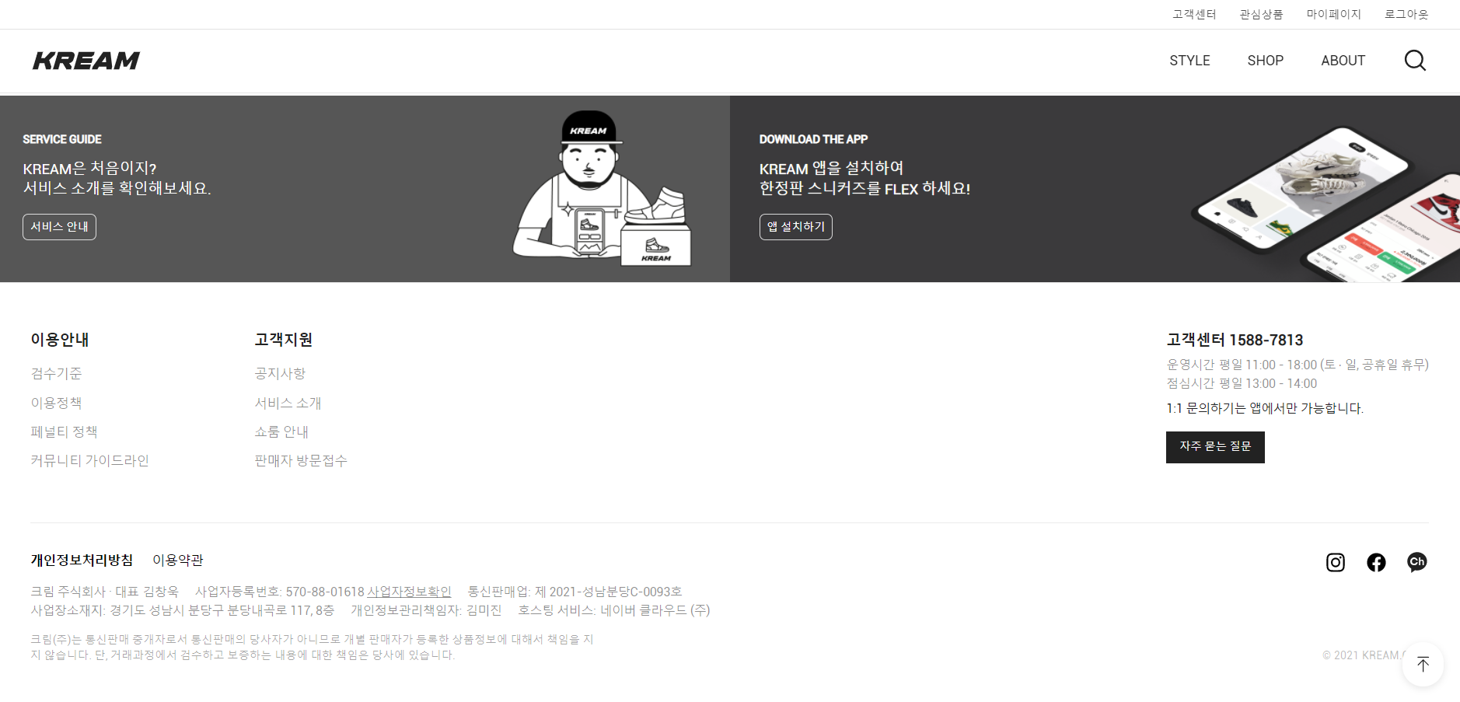
 | 프로젝트명 | 리셀 쇼핑몰 웹사이트 구축 | 서비스명 | KREAM | 버 전 | 2.0.0
 | 작성자 | 이한길 | 화면코드 | Index.html | 일 자 | 2021-07-26
 | 화면경로 | /mainpage |  |  | 페 이 지 | 1-16
 |  |  |  |  |  | Description
 |  |  |  |  |  | 메인 페이지(Footer)
 |  |  |  |  |  | 1 | Fixed Header
 |  |  |  |  |  | 2 | About 페이지(6-1p) 이동
 |  |  |  |  |  | 3 | 앱 설치 (QR코드) 팝업
 |  |  |  |  |  | 4 | 이용안내 배너
 |  |  |  |  |  | 4-1 | 검수기준,이용정책,패널티 정책, 커뮤니티 가이드라인 팝업
 |  |  |  |  |  | 5 | 고객지원 배너 area
 |  |  |  |  |  | 5-1 | 고객센터 공지사항 페이지(7-1p) 이동
 |  |  |  |  |  | 5-2 | about 페이지(6-1p) 이동
 |  |  |  |  |  | 5-3 | 쇼룸 페이지(1-22p) 이동
 |  |  |  |  |  | 5-4 | seller_reception 페이지 이동
 |  |  |  |  |  | 6 | agreement 페이지 이동
 |  |  |  |  |  | 7 | 공정거래 위원회 사업자정보 확인 페이지 이동
 |  |  |  |  |  | 8 | 자주 묻는 질문 페이지(7-4p) 이동
 |  |  |  |  |  | 9 | SNS 연동(클릭 시 이동) instagram.com/kream.co.kr/ facebook.com/kreamcokr https://pf.kakao.com/_adpxlxb
1
2
3
4
5
4-1
5-1
5-2
8
5-3
5-4
6
9
7

Slide 23
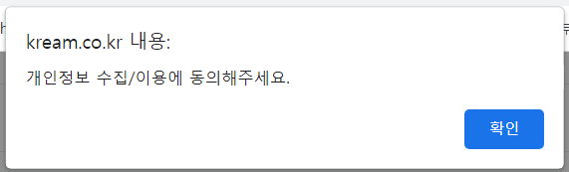
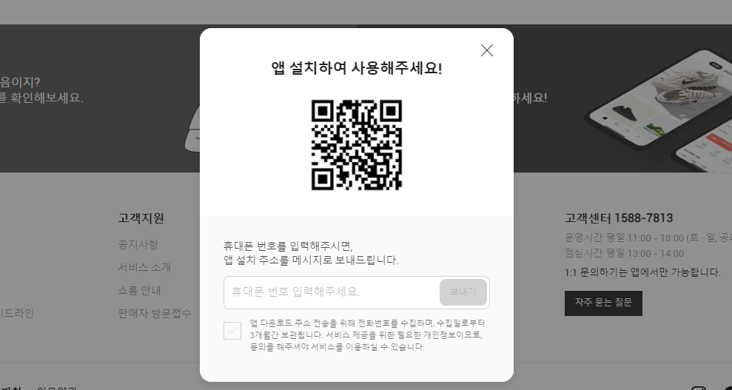
 | 프로젝트명 | 리셀 쇼핑몰 웹사이트 구축 | 서비스명 | KREAM | 버 전 | 1.0.0
 | 작성자 | 박정순 | 화면코드 | index.html | 일 자 | 2021-07-26
 | 화면경로 | /mainpage |  |  | 페 이 지 | 1-17
 |  |  |  |  |  | Description
 |  |  |  |  |  | 메인 페이지(Footer)
 |  |  |  |  |  | 1 | 팝업창 닫기
 |  |  |  |  |  | 2 | 휴대폰 번호 입력란 01x-xxx-xxxx 01x-xxxx-xxxx “-” 생략가능
 |  |  |  |  |  | 2-1 | 휴대폰번호 입력
 |  |  |  |  |  | 2-2 | 문자 전송버튼
 |  |  |  |  |  | 3 | 개인정보 수집 동의 checkbox
 |  |  |  |  |  | 4 | checkbox 해제 시 경고메세지 alter
1
4
2
2-1
2-2
3

Slide 24
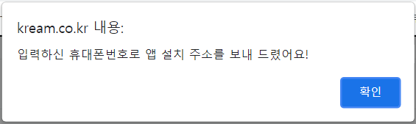
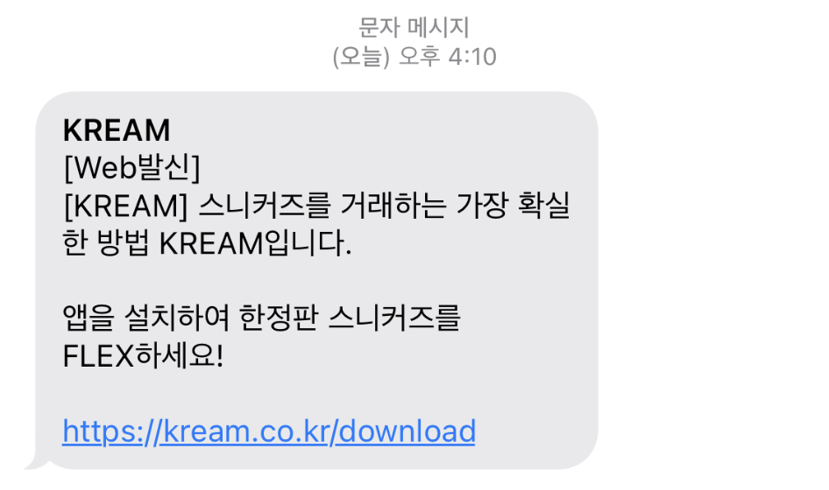
 | 프로젝트명 | 리셀 쇼핑몰 웹사이트 구축 | 서비스명 | KREAM | 버 전 | 1.0.0
 | 작성자 | 박정순 | 화면코드 | index.html | 일 자 | 2021-07-26
 | 화면경로 | /mainpage |  |  | 페 이 지 | 1-18
 |  |  |  |  |  | Description
 |  |  |  |  |  | 메인 페이지(Footer)
 |  |  |  |  |  | 1 | 팝업창 닫기
 |  |  |  |  |  | 2 | 휴대폰 번호 입력란 01x-xxx-xxxx 01x-xxxx-xxxx “-” 생략가능
 |  |  |  |  |  | 2-1 | 휴대폰번호 입력
 |  |  |  |  |  | 2-2 | 문자 전송버튼
 |  |  |  |  |  | 3 | 개인정보 수집 동의 checkbox
 |  |  |  |  |  | 4 | 문자발송 성공 메세지
 |  |  |  |  |  | 5 | 앱설치 주소 문자 전송 완료 mobile 화면
web
1
2
2-1
2-2
3
4
mobile
message
5

Slide 25
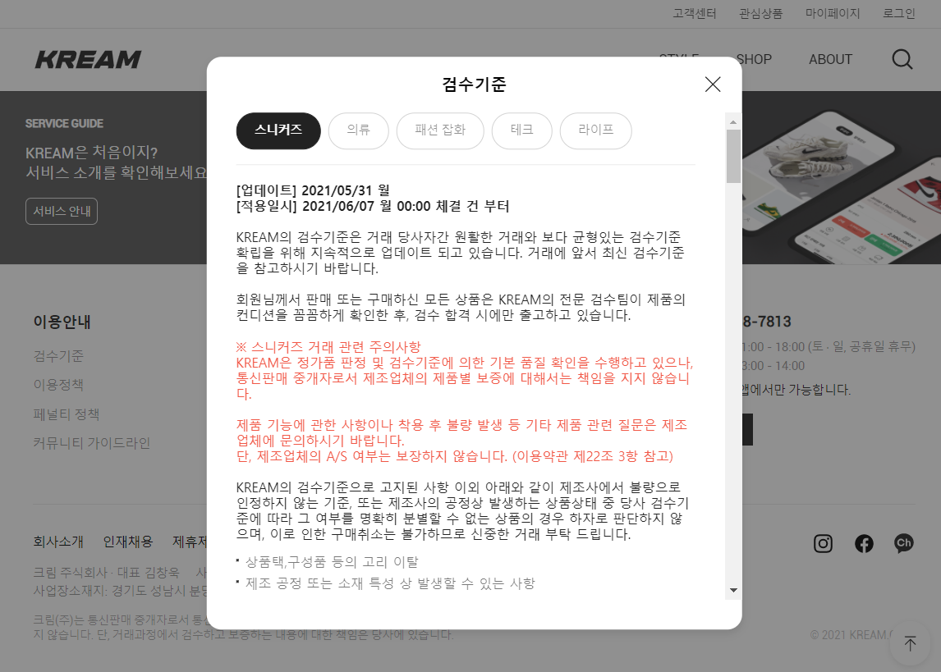
 | 프로젝트명 | 리셀 쇼핑몰 웹사이트 구축 | 서비스명 | KREAM | 버 전 | 1.0.0
 | 작성자 | 박정순 | 화면코드 | index.html | 일 자 | 2021-07-26
 | 화면경로 | /mainpage |  |  | 페 이 지 | 1-19
 |  |  |  |  |  | Description
 |  |  |  |  |  | 메인 페이지(Footer)
 |  |  |  |  |  | 1 | 팝업창 닫기
 |  |  |  |  |  | 2 | 검수기준의 카테고리별 내용 표시
1
2

Slide 26
 | 프로젝트명 | 리셀 쇼핑몰 웹사이트 구축 | 서비스명 | KREAM | 버 전 | 1.0.0
 | 작성자 | 박정순 | 화면코드 | index.html | 일 자 | 2021-07-26
 | 화면경로 | /mainpage |  |  | 페 이 지 | 1-19
 |  |  |  |  |  | Description
 |  |  |  |  |  | 메인 페이지(Footer)
 |  |  |  |  |  | 1 | 팝업창 닫기
 |  |  |  |  |  | 2 | 검수기준의 카테고리별 내용 표시
1
2

Slide 27
 | 프로젝트명 | 리셀 쇼핑몰 웹사이트 구축 | 서비스명 | KREAM | 버 전 | 1.0.0
 | 작성자 | 박정순 | 화면코드 | index.html | 일 자 | 2021-07-26
 | 화면경로 | /mainpage |  |  | 페 이 지 | 1-19
 |  |  |  |  |  | Description
 |  |  |  |  |  | 메인 페이지(Footer)
 |  |  |  |  |  | 1 | 팝업창 닫기
 |  |  |  |  |  | 2 | 검수기준 카테고리 버튼
1
2

Slide 28
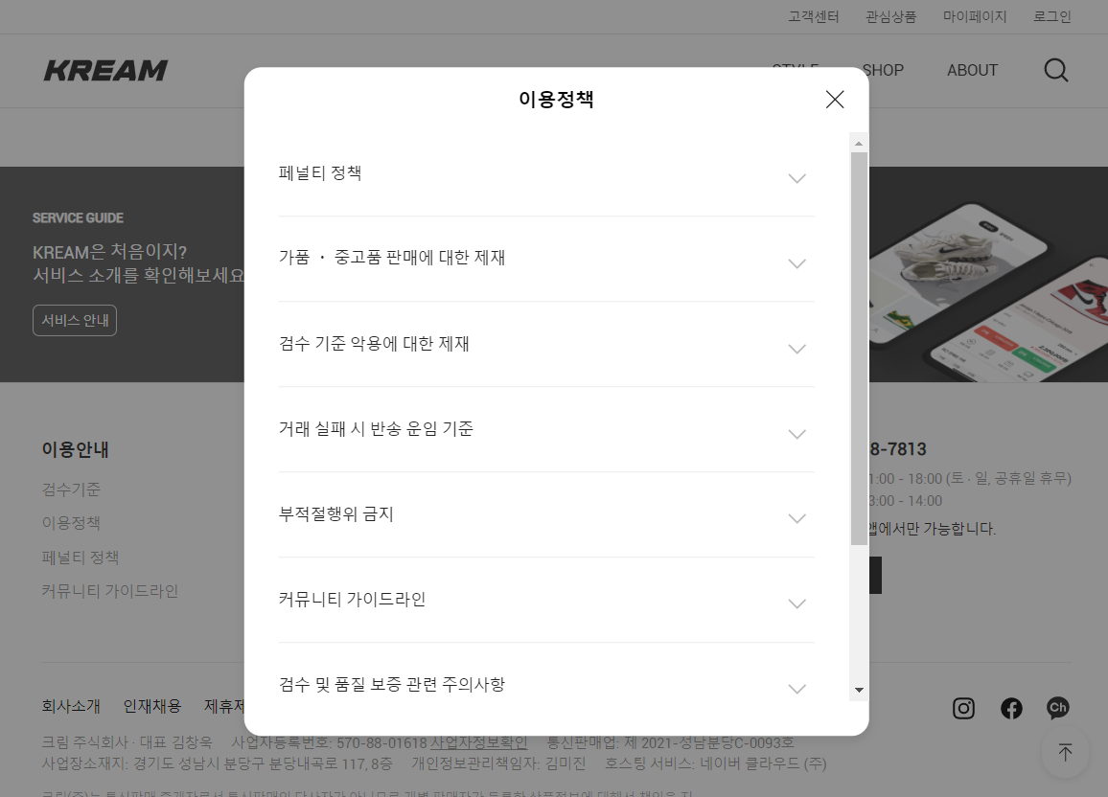
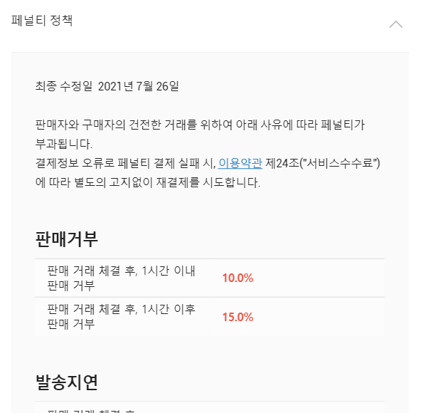
 | 프로젝트명 | 리셀 쇼핑몰 웹사이트 구축 | 서비스명 | KREAM | 버 전 | 1.0.0
 | 작성자 | 박정순 | 화면코드 | index.html | 일 자 | 2021-07-26
 | 화면경로 | /mainpage |  |  | 페 이 지 | 1-20
 |  |  |  |  |  | Description
 |  |  |  |  |  | 메인 페이지(Footer)
 |  |  |  |  |  | 1 | 팝업창 닫기
 |  |  |  |  |  | 2 | 이용정책 확장 버튼
 |  |  |  |  |  | 3 | 이용정책 축소 버튼
1
2
2-1

Slide 29
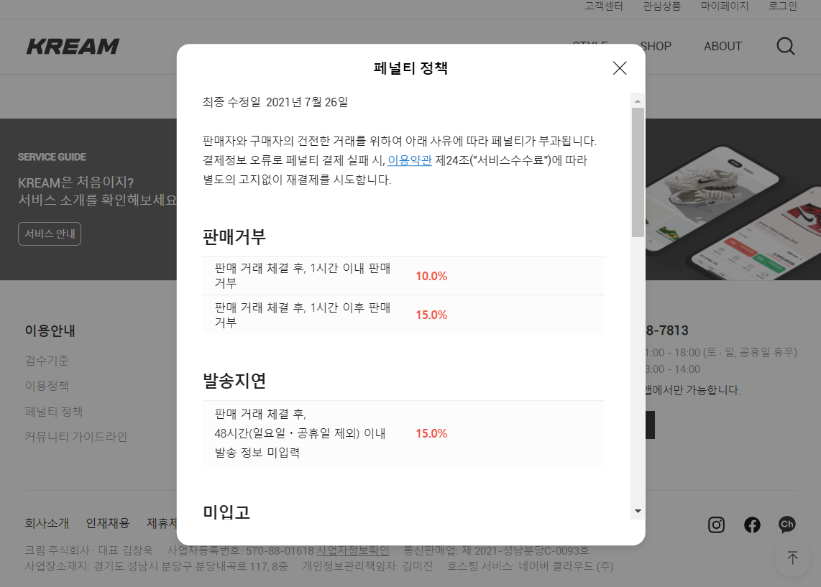
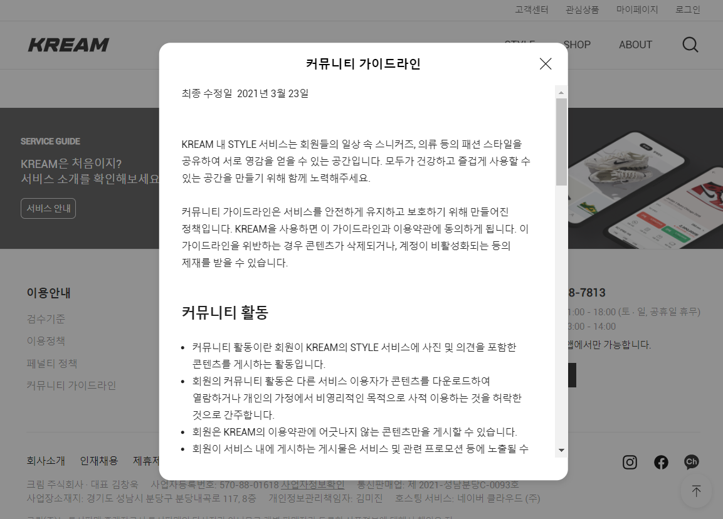
 | 프로젝트명 | 리셀 쇼핑몰 웹사이트 구축 | 서비스명 | KREAM | 버 전 | 1.0.0
 | 작성자 | 박정순 | 화면코드 | index.html | 일 자 | 2021-07-26
 | 화면경로 | /mainpage |  |  | 페 이 지 | 1-21
 |  |  |  |  |  | Description
 |  |  |  |  |  | 메인 페이지(Footer) 패널티 정책 / 커뮤니티 가이드라인
 |  |  |  |  |  | 1 | 팝업창 닫기
 |  |  |  |  |  | 패널티 정책 / 커뮤니티 가이드라인 팝업창 구조 동일
1
1

Slide 30
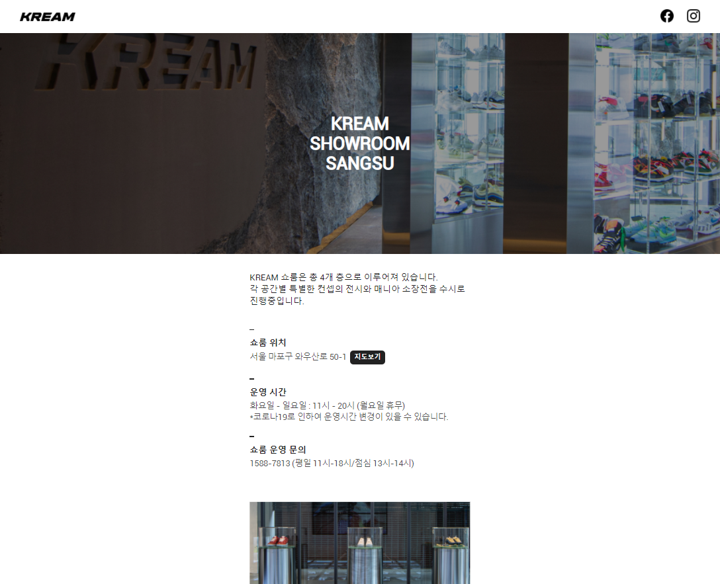
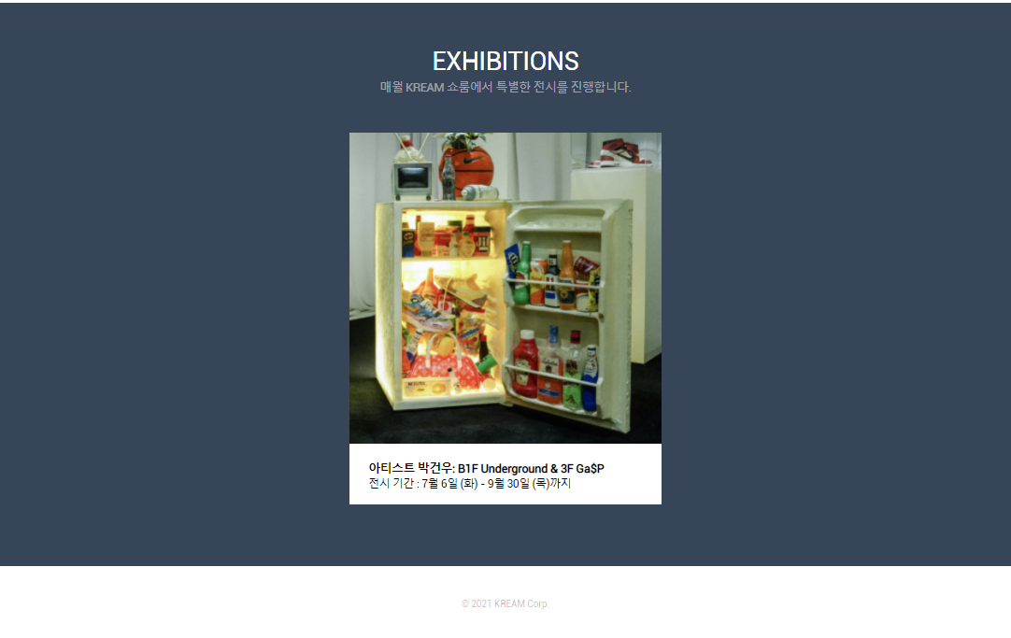
 | 프로젝트명 | 리셀 쇼핑몰 웹사이트 구축 | 서비스명 | KREAM | 버 전 | 2.0.0
 | 작성자 | 박정순 | 화면코드 | showroom.html | 일 자 | 2021-07-26
 | 화면경로 | /showroom |  |  | 페 이 지 | 1-22
 |  |  |  |  |  | Description
 |  |  |  |  |  | showroom page
 |  |  |  |  |  | 1 | 메인 페이지(1-1p) 이동
 |  |  |  |  |  | 2 | sns 연동(클릭시 페이지이동) facebook.com/kreamcokr instagram.com/kream.co.kr/
 |  |  |  |  |  | 3 | 네이버지도 링크연결
1
2
3

Slide 31
SHOP 페이지

Slide 32
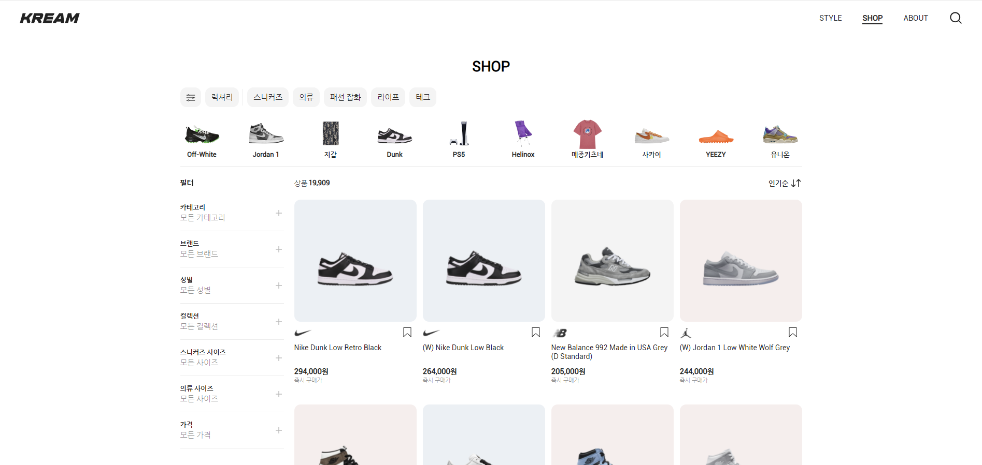
 | 프로젝트명 | 리셀 쇼핑몰 웹사이트 구축 | 서비스명 | KREAM | 버 전 | 1.0.0
 | 작성자 | 이재성 | 화면코드 | search.html | 일 자 | 2021-07-27
 | 화면경로 | /search |  |  | 페 이 지 | 2-1
 |  |  |  |  |  | Description
 |  |  |  |  |  | 메인 페이지(Top)
 |  |  |  |  |  | 1 | 헤더카테고리->럭셔리 외엔 다중선택 가능
 |  |  |  |  |  | 2 | 브랜드/제품명 이미지 ->클릭시 해당태그로 이동
 |  |  |  |  |  | 3 | 필터카테고리/-> 각태그별 id로 이동
 |  |  |  |  |  | 4 | 제품정보/-> 카테고리 선택 태그 교집합의 제품 노출
 |  |  |  |  |  | 4-1 | ->제품상세,구매판매페이지로 이동
 |  |  |  |  |  | 4-2 | ->관심상품등록
1
1-1
다중선택은 럭셔리 or 그외 한개 가능하다
1-3
1-4
2
1-2
브랜드,제품 이미지를 선택하면 그에 맞는 제품 노출
4
3
/search?category_id=
4-1
/search?tag_id[brand]
/search?tag_id[gender]
/search?tag_id[collection]
4-2
/search?tag_id[sneakers_size]
/search?tag_id[clothing_size]
/search?price=-
상품 노출페이지는 카테고리 체크박스 현황에 따라 변화한다/카테고리 선택추가시 태그가 늘어난다.

Slide 33
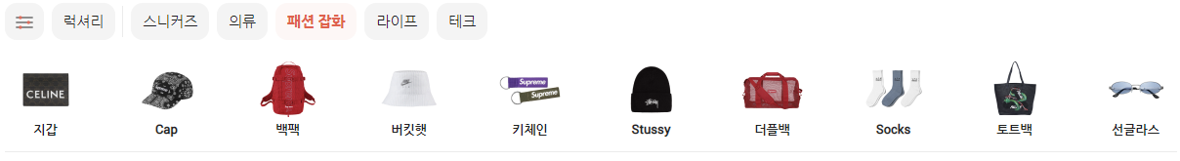
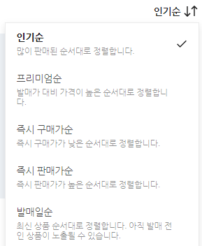
 | 프로젝트명 | 리셀 쇼핑몰 웹사이트 구축 | 서비스명 | KREAM | 버 전 | 1.0.0
 | 작성자 | 이재성 | 화면코드 | search.html | 일 자 | 2021-07-27
 | 화면경로 | /search/category |  |  | 페 이 지 | 2-2
 |  |  |  |  |  | Description
 |  |  |  |  |  | 메인 페이지(Top)
 |  |  |  |  |  | 2-1 | 카테고리 선택시 관련태그 이미지로 변환 노출
 |  |  |  |  |  | 4-3 | 정렬선택기능->각 카테고리별 태그 id 별 노출
1-1
1-3
1-4
1-2
2-1
4-3
럭셔리 제외 카테고리 선택시 관련 이미지 노출
정렬 선택 가능

Slide 34
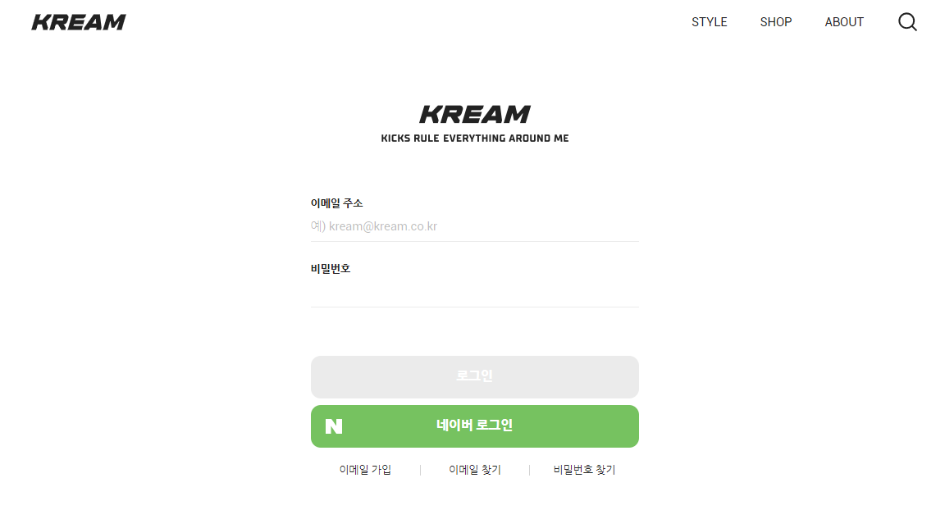
 | 프로젝트명 | 리셀 쇼핑몰 웹사이트 구축 | 서비스명 | KREAM | 버 전 | 1.0.0
 | 작성자 | 이재성 | 화면코드 | search.html | 일 자 | 2021-07-27
 | 화면경로 | search.jsp -> login.jsp |  |  | 페 이 지 | 2-3
 |  |  |  |  |  | Description
 |  |  |  |  |  | 메인 페이지(Top)
 |  |  |  |  |  | 4-2-1 | 비 로그인 상태로 관심상품 등록시 로그인.jsp(4-1p) 로 이동
4-2-1
1-1
비로그인 관심상품추가 ->로그인 화면으로
1-4
1-3
1-2
4
4-2

Slide 35
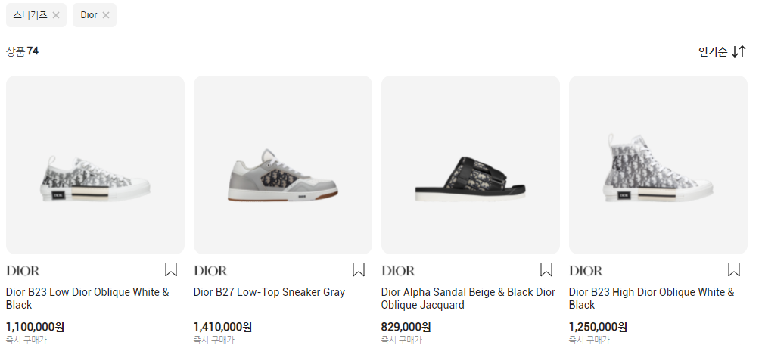
 | 프로젝트명 | 리셀 쇼핑몰 웹사이트 구축 | 서비스명 | KREAM | 버 전 | 1.0.0
 | 작성자 | 이재성 | 화면코드 | search.html | 일 자 | 2021-07-27
 | 화면경로 | /search/category |  |  | 페 이 지 | 2-4
 |  |  |  |  |  | Description
 |  |  |  |  |  | 메인 페이지(Top)
 |  |  |  |  |  | A | 카테고리 다중선택시 다중태그사용으로 제품 노출
1-1
1-3
1-4
A
1-2
선택한 카테고리 노출
/search?category_id=1&tag_id[brand]=14&sort=popular&per_page=40

Slide 36
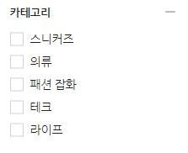
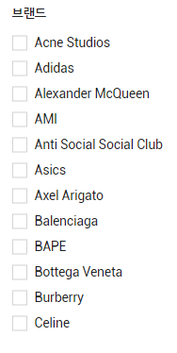
 | 프로젝트명 | 리셀 쇼핑몰 웹사이트 구축 | 서비스명 | KREAM | 버 전 | 1.0.0
 | 작성자 | 이재성 | 화면코드 | search.html | 일 자 | 2021-07-27
 | 화면경로 | /search/category |  |  | 페 이 지 | 2-5
 |  |  |  |  |  | Description
 |  |  |  |  |  | 메인 페이지(Top)
 |  |  |  |  |  | 3-1 | 모든 카테고리 체크박스
 |  |  |  |  |  | 3-2 | 브랜드별 카테고리 체크박스
1-1
1-3
1-4
3-2
3-1
1-2
3
4-1

Slide 37
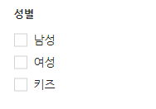
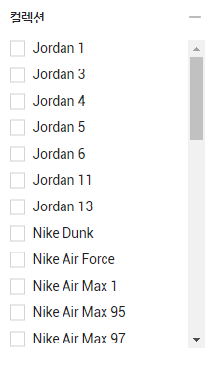
 | 프로젝트명 | 리셀 쇼핑몰 웹사이트 구축 | 서비스명 | KREAM | 버 전 | 1.0.0
 | 작성자 | 이재성 | 화면코드 | search.html | 일 자 | 2021-07-27
 | 화면경로 | /search |  |  | 페 이 지 | 2-6
 |  |  |  |  |  | Description
 |  |  |  |  |  | 메인 페이지(Top)
 |  |  |  |  |  | 3-3 | 성별/체크박스
 |  |  |  |  |  | 3-4 | 컬렉션/체크박스
1-1
1-3
1-4
3-3
1-2
3-4
3

Slide 38
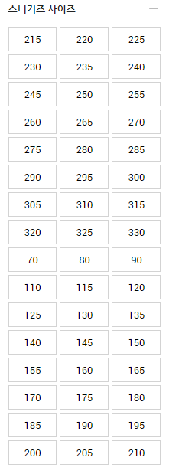
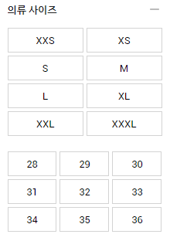
 | 프로젝트명 | 리셀 쇼핑몰 웹사이트 구축 | 서비스명 | KREAM | 버 전 | 1.0.0
 | 작성자 | 이재성 | 화면코드 | search.html | 일 자 | 2021-07-27
 | 화면경로 | /search |  |  | 페 이 지 | 2-7
 |  |  |  |  |  | Description
 |  |  |  |  |  | 메인 페이지(Top)
 |  |  |  |  |  | 3-5 | 의류사이즈/체크박스
 |  |  |  |  |  | 3-6 | 스니커즈 사이즈/체크박스
3-6
1-1
3-5
1-3
1-4
1-2
3

Slide 39
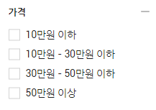
 | 프로젝트명 | 리셀 쇼핑몰 웹사이트 구축 | 서비스명 | KREAM | 버 전 | 1.0.0
 | 작성자 | 이재성 | 화면코드 | search.html | 일 자 | 2021-07-27
 | 화면경로 | /search/price |  |  | 페 이 지 | 2-8
 |  |  |  |  |  | Description
 |  |  |  |  |  | 메인 페이지(Top)
 |  |  |  |  |  | 3-7 | 가격/체크박스
1-1
1-3
1-4
1-2
3
3-7

Slide 40

 | 프로젝트명 | 리셀 쇼핑몰 웹사이트 구축 | 서비스명 | KREAM | 버 전 | 1.0.0
 | 작성자 | 이재성 | 화면코드 | search.html | 일 자 | 2021-07-27
 | 화면경로 | /search |  |  | 페 이 지 | 2-9
 |  |  |  |  |  | Description
 |  |  |  |  |  | 메인 페이지(Top)
 |  |  |  |  |  | 4 | 제품정보란
 |  |  |  |  |  | 4-1 | 제품이미지및이름
 |  |  |  |  |  | 4-2 | 관심상품 추가 체크박스
 |  |  |  |  |  | 4-2-1 | 로그인 후 관심상품추가시 노출
 |  |  |  |  |  | 4-2-2 | 사이즈 선택후 확인시 my/wish 저장
4-2-1
1-1
1-3
1-4
관심 상품 추가시 사이즈 선택 체크박스 노출
1-2
4
4-1
4-2
4-2-2

Slide 41

 | 프로젝트명 | 리셀 쇼핑몰 웹사이트 구축 | 서비스명 | KREAM | 버 전 | 1.0.0
 | 작성자 | 이재성 | 화면코드 | search.html | 일 자 | 2021-07-27
 | 화면경로 | /search |  |  | 페 이 지 | 2-10
 |  |  |  |  |  | Description
 |  |  |  |  |  | 메인 페이지(Top)
 |  |  |  |  |  | B | 스크롤시 카테고리 숨김
 |  |  |  |  |  | C | 스크롤시 사이드(TOP)노출
B
스크롤 시 브랜드,제품 카테고리 숨겨짐
C
스크롤 시 사이드버튼 노출

Slide 42
Style 페이지

Slide 43




 | 프로젝트명 | 리셀 쇼핑몰 웹사이트 구축 | 서비스명 | KREAM | 버 전 | 2.0.0
 | 작성자 | 김미정 | 화면코드 | social_trending.html | 일 자 | 2021-07-28
 | 화면경로 | /social/trending |  |  | 페 이 지 | 3-1
 |  |  |  |  |  | Description
 |  |  |  |  |  | 스타일 인기 페이지
 |  |  |  |  |  | 1 | fixed 헤더 (고정)
 |  |  |  |  |  | 2 | 팔로잉 버튼 (3-2p)이동 (로그인 안되어 있을 시 로그인 페이지(4-1p) 이동)
 |  |  |  |  |  | 3 | 내스타일 페이지(3-10p) 이동 (로그인 안되어 있을 시 로그인 페이지(4-1p) 이동)
 |  |  |  |  |  | 4 | 태그 버튼 해당 태그 페이지(3-4p) 이동
 |  |  |  |  |  | 5 | 게시물 이미지 스타일 디테일 페이지(3-5p) 이동
 |  |  |  |  |  | 6 | 제품 정보 태그 제품상세 페이지(P-1p) 이동
 |  |  |  |  |  | 7 | 댓글버튼 스타일 디테일 페이지(3-5p) 이동
 |  |  |  |  |  | 8 | 좋아요 버튼 클릭시 이미지 변경, 숫자증가 , 로그인 x시 로그인페이지 이동
 |  |  |  |  |  | 아래 페이지와 동일
1
로그인이 안 되어 있을 시 로그인 페이지로 이동
2
4
3
5
로그인이 안 되어 있을시 로그인 페이지로 이동
7
8
6
이미지 아이콘 변함

Slide 44




 | 프로젝트명 | 리셀 쇼핑몰 웹사이트 구축 | 서비스명 | KREAM | 버 전 | 2.0.0
 | 작성자 | 박정순 | 화면코드 | social_following.html | 일 자 | 2021-07-28
 | 화면경로 | /social/following |  |  | 페 이 지 | 3-2
 |  |  |  |  |  | Description
 |  |  |  |  |  | 스타일 팔로잉 페이지
 |  |  |  |  |  | 1 | fixed 헤더 (고정)
 |  |  |  |  |  | 2 | 프로필 페이지(3-8p) 이동
 |  |  |  |  |  | 3 | 제품 상세 페이지(P-1p) 이동
 |  |  |  |  |  | 4 | 공감 팝업창
 |  |  |  |  |  | 4-1 | 팝업창 닫기
 |  |  |  |  |  | 4-2 | 프로필 페이지 이동(3-8p)
 |  |  |  |  |  | 4-3 | 팔로우 버튼 (팔로우 시 흰색으로 변경 text는 팔로잉으로 변경)
 |  |  |  |  |  | 5 | 공유 팝업창 (각 사이트로 이동)
1
4-1
2
4-2
4-3
3
4
5

Slide 45


 | 프로젝트명 | 리셀 쇼핑몰 웹사이트 구축 | 서비스명 | KREAM | 버 전 | 2.0.0
 | 작성자 | 김미정 | 화면코드 | social_following.html | 일 자 | 2021-07-28
 | 화면경로 | /social/following |  |  | 페 이 지 | 3-3
 |  |  |  |  |  | Description
 |  |  |  |  |  | 스타일 팔로잉 페이지 (팔로잉 없을 시)
 |  |  |  |  |  | 1 | fixed 헤더 (고정)
 |  |  |  |  |  | 2 | 스타일 인기 페이지(3-1p) 이동
 |  |  |  |  |  | 3 | footer 영역(동일)
1
2
3

Slide 46

 | 프로젝트명 | 리셀 쇼핑몰 웹사이트 구축 | 서비스명 | KREAM | 버 전 | 2.0.0
 | 작성자 | 김미정 | 화면코드 | social_tags.html | 일 자 | 2021-07-28
 | 화면경로 | /social/tags/인생룩챌린지 |  |  | 페 이 지 | 3-4
 |  |  |  |  |  | Description
 |  |  |  |  |  | 스타일 태그 페이지
 |  |  |  |  |  | 1 | fixed 헤더 (고정)
 |  |  |  |  |  | 2 | 스타일 디테일 페이지(3-5p) 이동
 |  |  |  |  |  | 3 | 스타일 디테일 페이지(3-5p) 이동
 |  |  |  |  |  | 4 | 제품 상세 페이지(P-1p) 이동
 |  |  |  |  |  | 5 | 좋아요 버튼 클릭시 이미지 바뀜, 숫자증가 / 로그인 x시 로그인페이지 이동
 |  |  |  |  |  | 6 | 게시된 사진 수 표시
 |  |  |  |  |  | 아래 페이지와 동일
1
스타일챌린지(/social/tags/스타일챌린지)
데일리룩(/social/tags/데일리룩)
착샷(/social/tags/착샷)
shoeKREAM(/social/tags/shoeKREAM.jsp)
태그 페이지 모두 구성방법이 똑같음
2
6
3
5
4

Slide 47


 | 프로젝트명 | 리셀 쇼핑몰 웹사이트 구축 | 서비스명 | KREAM | 버 전 | 2.0.0
 | 작성자 | 김미정 | 화면코드 | trending_details.html | 일 자 | 2021-07-28
 | 화면경로 | /social/trending/details |  |  | 페 이 지 | 3-5
 |  |  |  |  |  | Description
 |  |  |  |  |  | 스타일 디테일 페이지
 |  |  |  |  |  | 1 | fixed 헤더 (고정)
 |  |  |  |  |  | 2 | 프로필 페이지(3-8p) 이동
 |  |  |  |  |  | 3 | 팔로우 버튼 (팔로우 시 흰색으로 변경 text는 팔로잉으로 변경)
 |  |  |  |  |  | 아래 페이지와 동일
1
2
3

Slide 48


 | 프로젝트명 | 리셀 쇼핑몰 웹사이트 구축 | 서비스명 | KREAM | 버 전 | 2.0.0
 | 작성자 | 김미정 | 화면코드 | trending_details.html | 일 자 | 2021-07-28
 | 화면경로 | /social/trending/details |  |  | 페 이 지 | 3-6
 |  |  |  |  |  | Description
 |  |  |  |  |  | 스타일 디테일 페이지
 |  |  |  |  |  | 1 | 제품 상세 페이지(P-1p) 이동
 |  |  |  |  |  | 2 | 공감 팝업창 생성
 |  |  |  |  |  | 3 | 댓글 확장 기능(3-7p)
 |  |  |  |  |  | 4 | 공유 팝업창 생성 (각 사이트로 이동)
 |  |  |  |  |  | 아래 페이지와 동일
1
4
2
3
팝업창이 뜨면서 배경이
투명하게 변함

Slide 49




 | 프로젝트명 | 리셀 쇼핑몰 웹사이트 구축 | 서비스명 | KREAM | 버 전 | 2.0.0
 | 작성자 | 박정순 | 화면코드 | social_users.html | 일 자 | 2021-08-07
 | 화면경로 | /social/users |  |  | 페 이 지 | 3-7
 |  |  |  |  |  | Description
 |  |  |  |  |  | 스타일 디테일 페이지 - 댓글
 |  |  |  |  |  | 1 | fixed 헤더 (고정)
 |  |  |  |  |  | 2 | 댓글 확장
 |  |  |  |  |  | 2-1 | 댓글 닫기 버튼
 |  |  |  |  |  | 2-2 | 프로필 페이지(3-8p) 이동
 |  |  |  |  |  | 2-3 | 해당 태그 페이지(3-4p) 이동
 |  |  |  |  |  | 2-4 | 공감 팝업창 생성
 |  |  |  |  |  | 3 | 댓글 작성란
 |  |  |  |  |  | 3-1 | 댓글 등록 버튼 (text 입력시 생성)
 |  |  |  |  |  | 4 | 답글쓰기 버튼 클릭시 focus 댓글작성란, “@userid” 파란색으로 써줌
 |  |  |  |  |  | 5 | 좋아요 버튼 클릭시 이미지 변경, 숫자 증가 / 로그인 x시 로그인 페이지(4-1p) 이동
 |  |  |  |  |  | 6 | 프로필 페이지(3-8p) 이동
1
2-1
2
2-2
2-3
2-4
3
6
4
5
3-1
4-1

Slide 50



 | 프로젝트명 | 리셀 쇼핑몰 웹사이트 구축 | 서비스명 | KREAM | 버 전 | 1.0.0
 | 작성자 | 박정순 | 화면코드 | users.html | 일 자 | 2021-08-07
 | 화면경로 | social/users |  |  | 페 이 지 | 3-8
 |  |  |  |  |  | Description
 |  |  |  |  |  | 스타일 프로필 페이지
 |  |  |  |  |  | 1 | fixed 헤더 (고정)
 |  |  |  |  |  | 2 | 팔로우 버튼 클릭시 흰색으로 변경 , text는 ’팔로잉’ 으로 변경
 |  |  |  |  |  | 3 | 현재 페이지 이동
 |  |  |  |  |  | 4 | 팔로워 팝업창 생성
 |  |  |  |  |  | 5 | 팔로잉 팝업창 생성
 |  |  |  |  |  | 아래 페이지와 동일
1
3
2
5
4

Slide 51





 | 프로젝트명 | 리셀 쇼핑몰 웹사이트 구축 | 서비스명 | KREAM | 버 전 | 2.0.0
 | 작성자 | 박정순 | 화면코드 | social_users.html | 일 자 | 2021-08-07
 | 화면경로 | /social/users |  |  | 페 이 지 | 3-9
 |  |  |  |  |  | Description
 |  |  |  |  |  | 스타일 프로필 페이지(내 프로필)
 |  |  |  |  |  | 1 | fixed 헤더 (고정)
 |  |  |  |  |  | 2 | 프로필 수정 버튼 프로필 수정 페이지(3-11p) 이동
 |  |  |  |  |  | 3 | 새 글 올리기 버튼 게시물 올리기 페이지(3-14p) 이동
 |  |  |  |  |  | 4 | 현재 페이지로 이동
 |  |  |  |  |  | 5 | 팔로워 팝업창 생성
 |  |  |  |  |  | 6 | 팔로잉 팝업창 생성
 |  |  |  |  |  | 7 | 스타일 업로드 페이지 이동(3-14p)
1
2
3
4
5
6
7

Slide 52

 | 프로젝트명 | 리셀 쇼핑몰 웹사이트 구축 | 서비스명 | KREAM | 버 전 | 2.0.0
 | 작성자 | 박정순 | 화면코드 | social_users.html | 일 자 | 2021-08-07
 | 화면경로 | /social/users |  |  | 페 이 지 | 3-10
 |  |  |  |  |  | Description
 |  |  |  |  |  | 스타일 프로필 페이지(내 프로필)
 |  |  |  |  |  | 1 | fixed 헤더 (고정)
 |  |  |  |  |  | 2 | 프로필 수정 버튼 프로필 수정 페이지(3-11p) 이동
 |  |  |  |  |  | 3 | 새 글 올리기 버튼 게시물 올리기 페이지(3-14p) 이동
 |  |  |  |  |  | 4 | 현재 페이지로 이동
 |  |  |  |  |  | 5 | 팔로워 팝업창 생성
 |  |  |  |  |  | 6 | 팔로잉 팝업창 생성
 |  |  |  |  |  | 7 | 스타일 디테일 내 페이지(3-12p) 이동
 |  |  |  |  |  | 아래 페이지와 동일
1
2
3
7
4
5
6

Slide 53

 | 프로젝트명 | 리셀 쇼핑몰 웹사이트 구축 | 서비스명 | KREAM | 버 전 | 2.0.0
 | 작성자 | 박정순 | 화면코드 | social_my.html | 일 자 | 2021-08-07
 | 화면경로 | /social/my |  |  | 페 이 지 | 3-11
 |  |  |  |  |  | Description
 |  |  |  |  |  | 스타일 프로필 수정 페이지
 |  |  |  |  |  | 1 | fixed 헤더 (고정)
 |  |  |  |  |  | 2 | 스타일 페이지(3-1p) 이동
 |  |  |  |  |  | 3 | 이미지변경 / 이미지 삭제 버튼
 |  |  |  |  |  | 4 | 프로필 이름 입력란 (현재저장된 프로필 이름 보여짐)
 |  |  |  |  |  | 4-1 | 프로필 이름 변경 버튼
 |  |  |  |  |  | 5 | 이름 입력란 (현재저장된 이름 보여짐)
 |  |  |  |  |  | 5-1 | 이름 변경버튼
 |  |  |  |  |  | 6 | 소개 입력란 (현재 저장된 소개 보여짐)
 |  |  |  |  |  | 6-1 | 소개 변경 버튼
 |  |  |  |  |  | 7 | footer 영역 (동일)
1
2
3
4
4-1
5
5-1
6
6-1
7

Slide 54

 | 프로젝트명 | 리셀 쇼핑몰 웹사이트 구축 | 서비스명 | KREAM | 버 전 | 2.0.0
 | 작성자 | 박정순 | 화면코드 | trending_details.html | 일 자 | 2021-08-07
 | 화면경로 | /social/trending/details |  |  | 페 이 지 | 3-12
 |  |  |  |  |  | Description
 |  |  |  |  |  | 스타일 디테일 페이지(내 게시물)
 |  |  |  |  |  | 1 | fixed 헤더 (고정)
 |  |  |  |  |  | 2 | 내 프로필 페이지(3-10p) 이동
 |  |  |  |  |  | 3 | 수정 버튼 (게시물 수정 페이지 이동)
 |  |  |  |  |  | 4 | 삭제 버튼
 |  |  |  |  |  | 아래 페이지와 동일
1
2
3
4

Slide 55
 | 프로젝트명 | 리셀 쇼핑몰 웹사이트 구축 | 서비스명 | KREAM | 버 전 | 2.0.0
 | 작성자 | 박정순 | 화면코드 | social_users.html | 일 자 | 2021-08-07
 | 화면경로 | /social/users |  |  | 페 이 지 | 3-13
 |  |  |  |  |  | Description
 |  |  |  |  |  | 스타일 디테일 페이지 - 댓글 (내 게시물)
 |  |  |  |  |  | 1 | fixed 헤더 (고정)
 |  |  |  |  |  | 2 | 댓글 확장
 |  |  |  |  |  | 2-1 | 댓글 닫기 버튼
 |  |  |  |  |  | 2-2 | 프로필 페이지(3-9p) 이동
 |  |  |  |  |  | 2-3 | 해당 태그 페이지(3-4p) 이동
 |  |  |  |  |  | 2-4 | 공감 팝업창 생성
 |  |  |  |  |  | 3 | 댓글 작성란
 |  |  |  |  |  | 3-1 | 댓글 등록 버튼 (text 입력시 생성)
 |  |  |  |  |  | 4 | 답글쓰기 버튼 클릭시 focus 댓글작성란, “@userid” 파란색으로 써줌
 |  |  |  |  |  | 5 | 좋아요 버튼 클릭시 이미지 변경, 숫자 증가 / 로그인 x시 로그인 페이지(4-1p) 이동
 |  |  |  |  |  | 6 | 프로필 페이지(3-8p) 이동
 |  |  |  |  |  | 7 | 댓글 삭제 버튼 (내 게시물에만 뜸)
1
2-1
2
2-2
2-3
2-4
3
6
4
7
5
3-1
4-1

Slide 56



 | 프로젝트명 | 리셀 쇼핑몰 웹사이트 구축 | 서비스명 | KREAM | 버 전 | 2.0.0
 | 작성자 | 박정순 | 화면코드 | social_upload.html | 일 자 | 2021-08-08
 | 화면경로 | /social/upload |  |  | 페 이 지 | 3-14
 |  |  |  |  |  | Description
 |  |  |  |  |  | 스타일 업로드 페이지
 |  |  |  |  |  | 1 | fixed 헤더 (고정)
 |  |  |  |  |  | 2 | 뒤로가기 버튼
 |  |  |  |  |  | 3 | 공유하기 버튼 공유 성공 시 디테일페이지(3-10p) 이동
 |  |  |  |  |  | 4 | 사진 추가 영역 (클릭시 파일 업로드, 최대 5장)
 |  |  |  |  |  | 5 | 글 입력 부분 (#해시태그는 파란색으로 반응)
 |  |  |  |  |  | 6-1 | 상품 태그 추가 버튼 (클릭시 팝업창 생성)
 |  |  |  |  |  | 6-2 | 상품 태그 영역 (마우스 hover 시 삭제 이미지로 변경, 클릭시 삭제됨)
 |  |  |  |  |  | 7 | footer 영역 (동일)
제품 상세페이지(P-1p)
1
2
3
4
5
6
6-2
6-1
7

Slide 57


 | 프로젝트명 | 리셀 쇼핑몰 웹사이트 구축 | 서비스명 | KREAM | 버 전 | 2.0.0
 | 작성자 | 박정순 | 화면코드 | social_upload.html | 일 자 | 2021-08-08
 | 화면경로 | /social/upload |  |  | 페 이 지 | 3-15
 |  |  |  |  |  | Description
 |  |  |  |  |  | 스타일 업로드 페이지
 |  |  |  |  |  | 1 | fixed 헤더 (고정)
 |  |  |  |  |  | 2 | 뒤로가기 버튼
 |  |  |  |  |  | 3 | 공유하기 버튼 공유 성공 시 디테일페이지(3-10p) 이동
 |  |  |  |  |  | 4 | 사진 표시 영역 1. 사진 hover시: 좌우 스크롤링, 사진 삭제버튼 나타남 2.사진 하단 n번째 사진으로 이동가능
 |  |  |  |  |  | 4-1 | 사진 추가 버튼(최대 5장)
 |  |  |  |  |  | 5 | 글 입력 부분 (#해시태그는 파란색으로 반응)
 |  |  |  |  |  | 6-1 | 상품 태그 추가 버튼 (클릭시 팝업창 생성)
 |  |  |  |  |  | 7 | footer 영역 (동일)
1
2
3
4
|
4-2
5
6
6-1
4-1
7

Slide 58




 | 프로젝트명 | 리셀 쇼핑몰 웹사이트 구축 | 서비스명 | KREAM | 버 전 | 2.0.0
 | 작성자 | 박정순 | 화면코드 | social_upload.html | 일 자 | 2021-08-08
 | 화면경로 | /social/upload |  |  | 페 이 지 | 3-16
 |  |  |  |  |  | Description
 |  |  |  |  |  | 스타일 업로드 페이지
 |  |  |  |  |  | 1 | fixed 헤더 (고정)
 |  |  |  |  |  | 2 | 상품 태그 추가 버튼 (클릭시 팝업창 생성, 최대 5개)
 |  |  |  |  |  | 3 | 상품 태그 검색 팝업창
 |  |  |  |  |  | 3-1 | 팝업창 닫기
 |  |  |  |  |  | 3-2 | 검색어 입력란
 |  |  |  |  |  | 3-3 | 검색어 입력란 지움
 |  |  |  |  |  | 3-3 | 최근 검색어 지우기 버튼
 |  |  |  |  |  | 3-4 | 해당 상품 전체보기 → 5 로이동
 |  |  |  |  |  | 3-5 | 해당 검색어 입력란에 채우기
 |  |  |  |  |  | 4-1 | 입력란 지우기 버튼
 |  |  |  |  |  | 4-2 | 해당 상품 전체보기 → 5 로이동
 |  |  |  |  |  | 4-3 | 해당 상품 태그하기 (팝업창 사라지고 태그목록에 추가)
 |  |  |  |  |  | 5-1 | 해당 상품 태그하기 (팝업창 사라지고 태그목록에 추가)
1
5
4
4-2
|
5-1
4-1
4-2
4-3
3
3-1
6-2
2
3-2
3-2
4-1
3-3
3-4
3-5

Slide 59


 | 프로젝트명 | 리셀 쇼핑몰 웹사이트 구축 | 서비스명 | KREAM | 버 전 | 2.0.0
 | 작성자 | 박정순 | 화면코드 | social_edit.html | 일 자 | 2021-08-08
 | 화면경로 | /social/edit |  |  | 페 이 지 | 3-17
 |  |  |  |  |  | Description
 |  |  |  |  |  | 스타일 수정 페이지
 |  |  |  |  |  | 1 | fixed 헤더 (고정)
 |  |  |  |  |  | 2 | 뒤로가기 버튼
 |  |  |  |  |  | 3 | 수정하기 버튼 수정성공 시 디테일페이지(3-5p) 이동
 |  |  |  |  |  | 4 | 사진 표시 영역 1. 사진 hover시: 좌우 스크롤링, 사진 삭제버튼 나타남 2.사진 하단 n번째 사진으로 이동가능
 |  |  |  |  |  | 4-1 | 사진 추가 버튼(최대 5장)
 |  |  |  |  |  | 4-2 | 사진 삭제 버튼 (사진에 마우스 hover 시 나타남)
 |  |  |  |  |  | 5 | 글 입력 부분 (#해시태그는 파란색으로 반응)
 |  |  |  |  |  | 6-1 | 상품 태그 추가 버튼 (클릭시 팝업창 생성, 글쓰기 페이지(3-16p)와 동일)
 |  |  |  |  |  | 6-2 | 상품 태그 사진 (마우스 hover 시 삭제 이미지로 변경, 클릭시 삭제됨)
 |  |  |  |  |  | 7 | footer 영역 (동일)
1
2
3
4
|
5
6
6-2
6-1
4-1
7

Slide 60
로그인/회원가입

Slide 61




 | 프로젝트명 | 리셀 쇼핑몰 웹사이트 구축 | 서비스명 | KREAM | 버 전 | 2.0.0
 | 작성자 | 박정순 | 화면코드 | login.html | 일 자 | 2021-07-28
 | 화면경로 | /login |  |  | 페 이 지 | 4-1
 |  |  |  |  |  | Description
 |  |  |  |  |  | 로그인 페이지
 |  |  |  |  |  | 1 | 메일 주소 입력란 “@”포함, 영문자, 숫자 포함,”.”포함
 |  |  |  |  |  | 2 | 비밀번호 입력란 영문자, 숫자, 특수문자 포함 8~16자
 |  |  |  |  |  | 3 | 로그인 버튼 (1,2 조건 충족시 버튼 활성화 ) 1. id/pw 불일치 시 경고창 2. 로그인 성공시 메인(1-1p) 이동
 |  |  |  |  |  | 3-1 | 아이디 비밀번호 불일치시 경고창 alert
 |  |  |  |  |  | 4 | 네이버 로그인 팝업창 생성
 |  |  |  |  |  | 5 | 이메일 가입 페이지(4-2p) 이동
 |  |  |  |  |  | 6 | 이메일 찾기 페이지(4-6p) 이동
 |  |  |  |  |  | 7 | 비밀번호 찾기 페이지(4-10p) 이동
1
2
3
3-1
4
5
6
7

Slide 62





 | 프로젝트명 | 리셀 쇼핑몰 웹사이트 구축 | 서비스명 | KREAM | 버 전 | 1.0.0
 | 작성자 | 박정순 | 화면코드 | join.html | 일 자 | 2021-07-28
 | 화면경로 | /join |  |  | 페 이 지 | 4-2
 |  |  |  |  |  | Description
 |  |  |  |  |  | 회원가입 페이지
 |  |  |  |  |  | 1 | 메일 주소 입력란 “@”포함, 영문자, 숫자 포함,”.”포함
 |  |  |  |  |  | 2 | 비밀번호 입력란 영문자, 숫자, 특수문자 포함 8~16자
 |  |  |  |  |  | 3 | 비밀번호 입력란 ‘-’제외 휴대폰번호 형식에 맞게입력
 |  |  |  |  |  | 4 | 사이즈 선택란 (사이즈 선택시 입력란 채워짐)
 |  |  |  |  |  | 4-1 | 사이즈 팝업창 생성 (선택한 사이즈 border 진하게, 확인 버튼 활성화)
 |  |  |  |  |  | 5 | 14세 제한 동의란(필수)
 |  |  |  |  |  | 6 | 광고 동의란(선택)
 |  |  |  |  |  | 7 | 14세 제한 동의 확장
 |  |  |  |  |  | 8 | 광고 동의 확장
 |  |  |  |  |  | 9 | 이메일로 인증하기 버튼
1
2
3
4-1
4
5
7
6
8
9

Slide 63

 | 프로젝트명 | 리셀 쇼핑몰 웹사이트 구축 | 서비스명 | KREAM | 버 전 | 1.0.0
 | 작성자 | 박정순 | 화면코드 | join.html | 일 자 | 2021-07-28
 | 화면경로 | /join |  |  | 페 이 지 | 4-3
 |  |  |  |  |  | Description
 |  |  |  |  |  | 회원가입 페이지
 |  |  |  |  |  | 1 | 14세 제한 동의란(필수)
 |  |  |  |  |  | 1-1 | 체크 시 이용약관, 개인정보처리방침 전체 체크
 |  |  |  |  |  | 1-2 | 선택 체크 이용약관, 개인정보처리 방침 각각 체크
 |  |  |  |  |  | 2 | 14세 제한 동의 확장
 |  |  |  |  |  | 2-1 | 내용보기 팝업창
 |  |  |  |  |  | 3 | 광고 동의란(선택)
 |  |  |  |  |  | 4-1 | 확장 닫기
 |  |  |  |  |  | 5 | 이메일로 인증하기 버튼
1-1
2-1
2-2
1-2
3-1
1
2
3
4
5

Slide 64




 | 프로젝트명 | 리셀 쇼핑몰 웹사이트 구축 | 서비스명 | KREAM | 버 전 | 1.0.0
 | 작성자 | 김미정 | 화면코드 | join.html | 일 자 | 2021-07-28
 | 화면경로 | /join |  |  | 페 이 지 | 4-4
 |  |  |  |  |  | Description
 |  |  |  |  |  | 이메일 인증 페이지 (이메일로 인증)
 |  |  |  |  |  | 1-1 | 이미 등록된 이메일 주소일 경우 ‘이미 사용중인 이메일입니다.’라고 표시가 뜸.
 |  |  |  |  |  | 1-2 | 이메일 주소 형식에 맞지 않게 작성했을 경우 ‘이메일 주소를 정확히 입력해주세요.’ 라고 표시가 뜸.
 |  |  |  |  |  | 2 | 이메일로 인증하기 버튼을 누르면 이메일이 전송되고 인증번호 입력란이 생성됨
1-1
apple@apple.com
apple@apple.com
1-2
appleapple.com
2

Slide 65




 | 프로젝트명 | 리셀 쇼핑몰 웹사이트 구축 | 서비스명 | KREAM | 버 전 | 1.0.0
 | 작성자 | 김미정 | 화면코드 | join.html | 일 자 | 2021-07-28
 | 화면경로 | /join |  |  | 페 이 지 | 4-5
 |  |  |  |  |  | Description
 |  |  |  |  |  | 회원가입 완료 페이지 (이메일 인증완료)
 |  |  |  |  |  | 1 | 인증번호 입력란 (이메일로 인증하기 버튼 누르면 생성됨)
 |  |  |  |  |  | 2 | 가입하기 버튼 (이메일로 인증하기 버튼 누르면 가입하기버튼으로 바뀜)
 |  |  |  |  |  | 3 | 확인 버튼을 누르면 가입완료 (메인 페이지로 이동)
apple@apple.com
1
3
2

Slide 66


 | 프로젝트명 | 리셀 쇼핑몰 웹사이트 구축 | 서비스명 | KREAM | 버 전 | 1.0.0
 | 작성자 | 박정순 | 화면코드 | find_email.html | 일 자 | 2021-07-28
 | 화면경로 | /login/find_email |  |  | 페 이 지 | 4-6
 |  |  |  |  |  | Description
 |  |  |  |  |  | 이메일 찾기 페이지
 |  |  |  |  |  | 1 | 휴대폰 번호 입력란 01x-xxx-xxxx 01x-xxxx-xxxx “-” 생략가능
 |  |  |  |  |  | 1-1 | 입력란 focus 시 아래테두리 진하게
 |  |  |  |  |  | 2 | 이메일 찾기 버튼 (1 충족시 활성화)
 |  |  |  |  |  | 2-2 | 이메일 찾기버튼 활성화
1-1
2-2
1
2

Slide 67

 | 프로젝트명 | 리셀 쇼핑몰 웹사이트 구축 | 서비스명 | KREAM | 버 전 | 1.0.0
 | 작성자 | 박정순 | 화면코드 | find_email.html | 일 자 | 2021-07-28
 | 화면경로 | /login/find_email |  |  | 페 이 지 | 4-7
 |  |  |  |  |  | Description
 |  |  |  |  |  | 이메일 찾기 페이지 (정보 찾기 실패)
 |  |  |  |  |  | 1 | 휴대폰 번호 입력란 01x-xxx-xxxx 01x-xxxx-xxxx “-” 생략가능
 |  |  |  |  |  | 2 | 이메일 찾기 버튼 (1 충족시 활성화)
 |  |  |  |  |  | 3 | 일치하는 번호 없을 시 경고창 alter
3
1
2

Slide 68

 | 프로젝트명 | 리셀 쇼핑몰 웹사이트 구축 | 서비스명 | KREAM | 버 전 | 1.0.0
 | 작성자 | 박정순 | 화면코드 | find_email.html | 일 자 | 2021-07-28
 | 화면경로 | /login/find_email |  |  | 페 이 지 | 4-8
 |  |  |  |  |  | Description
 |  |  |  |  |  | 이메일 찾기 페이지 (정보 찾기 성공)
 |  |  |  |  |  | 1 | Ajax이용하여 페이지 이동 없이 화면 변환
 |  |  |  |  |  | 2 | 휴대폰번호 정보에 해당하는 이메일 주소 반환 @앞 부분의 맨앞, 맨뒤 한자리 제외 “*”로 표시한다.
 |  |  |  |  |  | 3 | 비밀번호 찾기 페이지(4-9p) 이동
 |  |  |  |  |  | 4 | 로그인 페이지(4-1p) 이동
1
2
3
4

Slide 69




 | 프로젝트명 | 리셀 쇼핑몰 웹사이트 구축 | 서비스명 | KREAM | 버 전 | 1.0.0
 | 작성자 | 박정순 | 화면코드 | find_password.html | 일 자 | 2021-07-28
 | 화면경로 | /login/find_password |  |  | 페 이 지 | 4-9
 |  |  |  |  |  | Description
 |  |  |  |  |  | 비밀번호 찾기페이지
 |  |  |  |  |  | 1 | 휴대폰 번호 입력란 01x-xxx-xxxx 01x-xxxx-xxxx “-” 생략가능
 |  |  |  |  |  | 2 | 메일 주소 입력란 “@”포함, 영문자, 숫자 포함,”.”포함
 |  |  |  |  |  | 3 | 문자 발송 버튼
 |  |  |  |  |  | 3-1 | 문자 발송 버튼 활성화 (1,2 충족 시 활성화)
1
2
3-1
3

Slide 70

 | 프로젝트명 | 리셀 쇼핑몰 웹사이트 구축 | 서비스명 | KREAM | 버 전 | 1.0.0
 | 작성자 | 박정순 | 화면코드 | find_password.html | 일 자 | 2021-07-28
 | 화면경로 | /login/find_password |  |  | 페 이 지 | 4-10
 |  |  |  |  |  | Description
 |  |  |  |  |  | 비밀번호 찾기페이지
 |  |  |  |  |  | 1 | 휴대폰 번호 입력란 01x-xxx-xxxx 01x-xxxx-xxxx “-” 생략가능
 |  |  |  |  |  | 2 | 메일 주소 입력란 “@”포함, 영문자, 숫자 포함,”.”포함
 |  |  |  |  |  | 2 | 메일 주소 입력란 “@”포함, 영문자, 숫자 포함,”.”포함
 |  |  |  |  |  | 4 | 일치하는 정보 없을 시 경고창 alter
4
1
2
3

Slide 71


 | 프로젝트명 | 리셀 쇼핑몰 웹사이트 구축 | 서비스명 | KREAM | 버 전 | 1.0.0
 | 작성자 | 박정순 | 화면코드 | find_password.html | 일 자 | 2021-07-28
 | 화면경로 | /login/find_password |  |  | 페 이 지 | 4-11
 |  |  |  |  |  | Description
 |  |  |  |  |  | 비밀번호 찾기 페이지 (문자전송 완료)
 |  |  |  |  |  | 1 | Ajax이용하여 페이지 이동 없이 화면 변환
 |  |  |  |  |  | 2 | 로그인 페이지(4-1p) 이동
 |  |  |  |  |  | 3 | 임시번호 문자 전송 완료 (mobile 화면)
web
1
2
mobile
3

Slide 72
마이페이지

Slide 73


 | 프로젝트명 | 리셀 쇼핑몰 웹사이트 구축 | 서비스명 | KREAM | 버 전 | 2.0.0
 | 작성자 | 소윤정 | 화면코드 | my.html | 일 자 | 2021-07-27
 | 화면경로 | kream.co.kr/my |  |  | 페 이 지 | 5-1
 |  |  |  |  |  | Description
 |  |  |  |  |  | 마이페이지
 |  |  |  |  |  | 1 | 프로필 정보
 |  |  |  |  |  | 1-1 | profile페이지(5-7p) 이동
 |  |  |  |  |  | 1-2 | social(3-1p) 페이지 이동
 |  |  |  |  |  | 1-3 | 이용가능 포인트 (팝업)
 |  |  |  |  |  | 2 | 쇼핑정보 배너
 |  |  |  |  |  | 2-1 | buying 페이지(5-2p) 이동
 |  |  |  |  |  | 2-2 | selling 페이지(5-4p) 이동
 |  |  |  |  |  | 2-3 | wish 페이지(5-5p) 이동
 |  |  |  |  |  | 3 | 내정보 배너
 |  |  |  |  |  | 3-1 | profile(5-7p)페이지 이동
 |  |  |  |  |  | 3-2 | address(5-9p)페이지 이동
 |  |  |  |  |  | 3-3 | payment(5-10p)페이지 이동
 |  |  |  |  |  | 3-4 | account(5-11p)페이지 이동
1
2
2-1
1-3
2-2
1-1
1-2
2-3
3
2-2
3-1
3-2
3-3
3-4
2-3

Slide 74


 | 프로젝트명 | 리셀 쇼핑몰 웹사이트 구축 | 서비스명 | KREAM | 버 전 | 1.0.0
 | 작성자 | 소윤정 | 화면코드 | buying.html | 일 자 | 2021-07-27
 | 화면경로 | my/buying |  |  | 페 이 지 | 5-2
 |  |  |  |  |  | Description
 |  |  |  |  |  | 구매 내역
 |  |  |  |  |  | 1 | 구매 진행 상황(클릭 시 이동)
 |  |  |  |  |  | 2 | 기간별 조회
 |  |  |  |  |  | 3 | 구매 상태 (팝업)
 |  |  |  |  |  | 4 | 정렬 기준 선택 (오름차순, 내림차순)
 |  |  |  |  |  | 5 | 이벤트 페이지 이동
1
2
3
4
5

Slide 75



 | 프로젝트명 | 리셀 쇼핑몰 웹사이트 구축 | 서비스명 | KREAM | 버 전 | 2.0.0
 | 작성자 | 소윤정 | 화면코드 | buying.html | 일 자 | 2021-07-27
 | 화면경로 | my/buying |  |  | 페 이 지 | 5-3
 |  |  |  |  |  | Description
 |  |  |  |  |  | 구매 내역 - 입찰중
 |  |  |  |  |  | 1 | 입찰 지우기 [팝업]
 |  |  |  |  |  | 2 | 문의하기 [팝업]
 |  |  |  |  |  | 3 | products 페이지(2-10p)로 이동
 |  |  |  |  |  | 4 | buying 페이지(B-1p)로 이동
1
2
3
4

Slide 76






 | 프로젝트명 | 리셀 쇼핑몰 웹사이트 구축 | 서비스명 | KREAM | 버 전 | 2.0.0
 | 작성자 | 박정순 | 화면코드 | buying.html | 일 자 | 2021-07-27
 | 화면경로 | my/buying |  |  | 페 이 지 | 5-4
 |  |  |  |  |  | Description
 |  |  |  |  |  | 구매 내역 - 진행중
 |  |  |  |  |  | 1 | 문의하기 [팝업]
 |  |  |  |  |  | 2 | products 페이지(2-10p)로 이동
 |  |  |  |  |  | 3 | 배송지 변경 팝업창 생성 → 4
 |  |  |  |  |  | 4-1 | 새 배송지 추가 버튼 → 5 로이동
 |  |  |  |  |  | 4-2 | 새로 입력 버튼 → 5 로이동
 |  |  |  |  |  | 5-1 | 우편번호 버튼 (Daum post API)
 |  |  |  |  |  | 6-1 | 기본 배송지 설정 체크박스
 |  |  |  |  |  | 6-2 | 저장 버튼 (입력란 모두 작성시 활성화)
 |  |  |  |  |  | 7 | buying 페이지(B-1p)로 이동
1
2
6
5
3
4
6-1
5-1
6-2
4-1
4-2
7

Slide 77

 | 프로젝트명 | 리셀 쇼핑몰 웹사이트 구축 | 서비스명 | KREAM | 버 전 | 1.0.0
 | 작성자 | 소윤정 | 화면코드 | selling.html | 일 자 | 2021-07-27
 | 화면경로 | my/selling |  |  | 페 이 지 | 5-5
 |  |  |  |  |  | Description
 |  |  |  |  |  | 판매 내역
 |  |  |  |  |  | 1 | 구매 진행 상황
 |  |  |  |  |  | 2 | 기간별 조회
 |  |  |  |  |  | 3 | 구매 상태 (팝업)
 |  |  |  |  |  | 4 | 정렬 기준 선택 (오름차순, 내림차순)
1
2
3
4

Slide 78

 | 프로젝트명 | 리셀 쇼핑몰 웹사이트 구축 | 서비스명 | KREAM | 버 전 | 2.0.0
 | 작성자 | 소윤정 | 화면코드 | wish.html | 일 자 | 2021-07-27
 | 화면경로 | my/wish |  |  | 페 이 지 | 5-6
 |  |  |  |  |  | Description
 |  |  |  |  |  | 관심 상품
 |  |  |  |  |  | 1 | 관심 상품 배너
 |  |  |  |  |  | 1-1 | 구매 페이지(B-1p) 이동 (buy/check)
 |  |  |  |  |  | 1-2 | 관심 상품 삭제 (버튼)
1
1-1
1-2

Slide 79

 | 프로젝트명 | 리셀 쇼핑몰 웹사이트 구축 | 서비스명 | KREAM | 버 전 | 2.0.0
 | 작성자 | 소윤정 | 화면코드 | profile.html | 일 자 | 2021-07-27
 | 화면경로 | my/profile |  |  | 페 이 지 | 5-7
 |  |  |  |  |  | Description
 |  |  |  |  |  | 프로필 정보
 |  |  |  |  |  | 1-1 | 프로필 정보 배너
 |  |  |  |  |  | 1-2 | 삭제 버튼
 |  |  |  |  |  | 1-3 | 개인정보 변경
 |  |  |  |  |  | 1-4 | 광고 수신 (체크박스)
 |  |  |  |  |  | 1-5 | withdrawal 페이지(5-8p) 이동
1
1-1
1-2
1-3
1-4
1-5

Slide 80

 | 프로젝트명 | 리셀 쇼핑몰 웹사이트 구축 | 서비스명 | KREAM | 버 전 | 2.0.0
 | 작성자 | 소윤정 | 화면코드 | withdrawal.html | 일 자 | 2021-07-27
 | 화면경로 | my/withdrawal |  |  | 페 이 지 | 5-8
 |  |  |  |  |  | Description
 |  |  |  |  |  | 회원 탈퇴
 |  |  |  |  |  | 1 | 회원탈퇴 정보 체크란
 |  |  |  |  |  | 2 | 회원탈퇴
 |  |  |  |  |  | 3 | profile 페이지(5-6p) 이동
1
2
3

Slide 81

 | 프로젝트명 | 리셀 쇼핑몰 웹사이트 구축 | 서비스명 | KREAM | 버 전 | 1.0.0
 | 작성자 | 소윤정 | 화면코드 | address.html | 일 자 | 2021-07-27
 | 화면경로 | my/address |  |  | 페 이 지 | 5-9
 |  |  |  |  |  | Description
 |  |  |  |  |  | 주소록
 |  |  |  |  |  | 1 | 새 배송지 추가 (팝업)
 |  |  |  |  |  | 2 | 해당 배송지 선택
 |  |  |  |  |  | 3 | 배송지 수정 (팝업)
 |  |  |  |  |  | 4 | 배송지 삭제 (팝업)
1
2
3
4

Slide 82

 | 프로젝트명 | 리셀 쇼핑몰 웹사이트 구축 | 서비스명 | KREAM | 버 전 | 1.0.0
 | 작성자 | 소윤정 | 화면코드 | payment.html | 일 자 | 2021-07-27
 | 화면경로 | my/payment |  |  | 페 이 지 | 5-10
 |  |  |  |  |  | Description
 |  |  |  |  |  | 결제 정보
 |  |  |  |  |  | 1 | 새 카드 추가하기 (팝업)
 |  |  |  |  |  | 2 | 기존 결제카드 선택
 |  |  |  |  |  | 3 | 카드 삭제 (팝업)
1
2
3

Slide 83
서비스 소개

Slide 84


 | 프로젝트명 | 리셀 쇼핑몰 웹사이트 구축 | 서비스명 | KREAM | 버 전 | 2.0.0
 | 작성자 | 김미정 | 화면코드 | about.html | 일 자 | 2021-07-27
 | 화면경로 | /about/.jsp |  |  | 페 이 지 | 6-1
 |  |  |  |  |  | Description
 |  |  |  |  |  | 서비스 소개 화면
 |  |  |  |  |  | 1 | 메인페이지(1-1p) 이동 (https://kream.co.kr/)
 |  |  |  |  |  | 2-1 | 크림 페이스북으로 이동[고정] (https://www.facebook.com/kreamcokr/)
 |  |  |  |  |  | 2-2 | 크림 인스타그램으로 이동[고정] (https://www.instagram.com/kream.co.kr/)
 |  |  |  |  |  | 3-1 | 크림 앱 스토어로 이동 (https://apps.apple.com/app/id1490580239)
 |  |  |  |  |  | 3-2 | 크림 구글 플레이로 이동 (https://play.google.com/store/apps/details?id=com.fstudio.kream)
 |  |  |  |  |  | 4 | 스크롤바 [사이드 고정] (hover 효과)
 |  |  |  |  |  | 아래 페이지와 이어짐
1
2-1
2-2
4
3-1
3-2

Slide 85

 | 프로젝트명 | 리셀 쇼핑몰 웹사이트 구축 | 서비스명 | KREAM | 버 전 | 2.0.0
 | 작성자 | 김미정 | 화면코드 | about.html | 일 자 | 2021-07-27
 | 화면경로 | /about/.jsp |  |  | 페 이 지 | 6-2
 |  |  |  |  |  | Description
 |  |  |  |  |  | 서비스 소개
 |  |  |  |  |  | 1 | 메인페이지(1-1p) 이동 (https://kream.co.kr/)
 |  |  |  |  |  | 2-1 | 크림 페이스북으로 이동[고정] (https://www.facebook.com/kreamcokr/)
 |  |  |  |  |  | 2-2 | 크림 인스타그램으로 이동[고정] (https://www.instagram.com/kream.co.kr/)
 |  |  |  |  |  | 3 | 스크롤바 [사이드 고정] (hover 효과)
 |  |  |  |  |  | 아래 페이지와 동일
1
2-1
2-2
3

Slide 86

 | 프로젝트명 | 리셀 쇼핑몰 웹사이트 구축 | 서비스명 | KREAM | 버 전 | 2.0.0
 | 작성자 | 김미정 | 화면코드 | about.html | 일 자 | 2021-07-27
 | 화면경로 | /about/.jsp |  |  | 페 이 지 | 6-3
 |  |  |  |  |  | Description
 |  |  |  |  |  | 서비스 소개
 |  |  |  |  |  | 1 | 메인페이지(1-1p) 이동 (https://kream.co.kr/)
 |  |  |  |  |  | 2-1 | 크림 페이스북으로 이동[고정] (https://www.facebook.com/kreamcokr/)
 |  |  |  |  |  | 2-2 | 크림 인스타그램으로 이동[고정] (https://www.instagram.com/kream.co.kr/)
 |  |  |  |  |  | 3 | 스크롤바 [사이드 고정] (hover 효과)
 |  |  |  |  |  | 아래 페이지와 동일
1
2-1
2-2
3

Slide 87

 | 프로젝트명 | 리셀 쇼핑몰 웹사이트 구축 | 서비스명 | KREAM | 버 전 | 2.0.0
 | 작성자 | 김미정 | 화면코드 | about.html | 일 자 | 2021-07-27
 | 화면경로 | /about/.jsp |  |  | 페 이 지 | 6-4
 |  |  |  |  |  | Description
 |  |  |  |  |  | 서비스 소개
 |  |  |  |  |  | 1 | 메인페이지(1-1p) 이동 (https://kream.co.kr/)
 |  |  |  |  |  | 2-1 | 크림 페이스북으로 이동[고정] (https://www.facebook.com/kreamcokr/)
 |  |  |  |  |  | 2-2 | 크림 인스타그램으로 이동[고정] (https://www.instagram.com/kream.co.kr/)
 |  |  |  |  |  | 3 | 스크롤바 [사이드 고정] (hover 효과)
 |  |  |  |  |  | 아래 페이지와 동일
1
2-1
2-2
3

Slide 88

 | 프로젝트명 | 리셀 쇼핑몰 웹사이트 구축 | 서비스명 | KREAM | 버 전 | 2.0.0
 | 작성자 | 김미정 | 화면코드 | about.html | 일 자 | 2021-07-27
 | 화면경로 | /about/.jsp |  |  | 페 이 지 | 6-5
 |  |  |  |  |  | Description
 |  |  |  |  |  | 서비스 소개
 |  |  |  |  |  | 1 | 메인페이지(1-1p) 이동 (https://kream.co.kr/)
 |  |  |  |  |  | 2-1 | 크림 페이스북으로 이동[고정] (https://www.facebook.com/kreamcokr/)
 |  |  |  |  |  | 2-2 | 크림 인스타그램으로 이동[고정] (https://www.instagram.com/kream.co.kr/)
 |  |  |  |  |  | 3 | 스크롤바 [사이드 고정] (hover 효과)
 |  |  |  |  |  | 아래 페이지와 동일
1
2-1
2-2
3

Slide 89

 | 프로젝트명 | 리셀 쇼핑몰 웹사이트 구축 | 서비스명 | KREAM | 버 전 | 2.0.0
 | 작성자 | 김미정 | 화면코드 | about.html | 일 자 | 2021-07-27
 | 화면경로 | /about/.jsp |  |  | 페 이 지 | 6-6
 |  |  |  |  |  | Description
 |  |  |  |  |  | 서비스 소개
 |  |  |  |  |  | 1 | 메인페이지(1-1p) 이동 (https://kream.co.kr/)
 |  |  |  |  |  | 2-1 | 크림 페이스북으로 이동[고정] (https://www.facebook.com/kreamcokr/)
 |  |  |  |  |  | 2-2 | 크림 인스타그램으로 이동[고정] (https://www.instagram.com/kream.co.kr/)
 |  |  |  |  |  | 3 | 스크롤바 [사이드 고정] (hover 효과)
 |  |  |  |  |  | 아래 페이지와 동일
1
2-1
2-2
3

Slide 90

 | 프로젝트명 | 리셀 쇼핑몰 웹사이트 구축 | 서비스명 | KREAM | 버 전 | 2.0.0
 | 작성자 | 김미정 | 화면코드 | about.html | 일 자 | 2021-07-27
 | 화면경로 | /about/.jsp |  |  | 페 이 지 | 6-7
 |  |  |  |  |  | Description
 |  |  |  |  |  | 서비스 소개
 |  |  |  |  |  | 1 | 메인페이지(1-1p) 이동 (https://kream.co.kr/)
 |  |  |  |  |  | 2-1 | 크림 페이스북으로 이동[고정] (https://www.facebook.com/kreamcokr/)
 |  |  |  |  |  | 2-2 | 크림 인스타그램으로 이동[고정] (https://www.instagram.com/kream.co.kr/)
 |  |  |  |  |  | 3 | 스크롤바 [사이드 고정] (hover 효과)
 |  |  |  |  |  | 아래 페이지와 동일
1
2-1
2-2
3

Slide 91

 | 프로젝트명 | 리셀 쇼핑몰 웹사이트 구축 | 서비스명 | KREAM | 버 전 | 2.0.0
 | 작성자 | 김미정 | 화면코드 | about.html | 일 자 | 2021-07-27
 | 화면경로 | /about/.jsp |  |  | 페 이 지 | 6-8
 |  |  |  |  |  | Description
 |  |  |  |  |  | 서비스 소개
 |  |  |  |  |  | 1 | 메인페이지(1-1p)이동 (https://kream.co.kr/)
 |  |  |  |  |  | 2-1 | 크림 페이스북으로 이동[고정] (https://www.facebook.com/kreamcokr/)
 |  |  |  |  |  | 2-2 | 크림 인스타그램으로 이동[고정] (https://www.instagram.com/kream.co.kr/)
 |  |  |  |  |  | 3 | 스크롤바 [사이드 고정] (hover 효과)
 |  |  |  |  |  | 아래 페이지와 동일
1
2-1
2-2
3

Slide 92

 | 프로젝트명 | 리셀 쇼핑몰 웹사이트 구축 | 서비스명 | KREAM | 버 전 | 2.0.0
 | 작성자 | 김미정 | 화면코드 | about.html | 일 자 | 2021-07-27
 | 화면경로 | /about/.jsp |  |  | 페 이 지 | 6-9
 |  |  |  |  |  | Description
 |  |  |  |  |  | 서비스 소개
 |  |  |  |  |  | 1 | 메인페이지(1-1p) 이동 (https://kream.co.kr/)
 |  |  |  |  |  | 2-1 | 크림 페이스북으로 이동[고정] (https://www.facebook.com/kreamcokr/)
 |  |  |  |  |  | 2-2 | 크림 인스타그램으로 이동[고정] (https://www.instagram.com/kream.co.kr/)
 |  |  |  |  |  | 3 | 스크롤바 [사이드 고정] (hover 효과)
 |  |  |  |  |  | 아래 페이지와 동일
1
2-1
2-2
3

Slide 93

 | 프로젝트명 | 리셀 쇼핑몰 웹사이트 구축 | 서비스명 | KREAM | 버 전 | 2.0.0
 | 작성자 | 김미정 | 화면코드 | about.html | 일 자 | 2021-07-27
 | 화면경로 | /about/.jsp |  |  | 페 이 지 | 6-10
 |  |  |  |  |  | Description
 |  |  |  |  |  | 서비스 소개
 |  |  |  |  |  | 1 | 메인페이지(1-1p) 이동 (https://kream.co.kr/)
 |  |  |  |  |  | 2-1 | 크림 페이스북으로 이동[고정] (https://www.facebook.com/kreamcokr/)
 |  |  |  |  |  | 2-2 | 크림 인스타그램으로 이동[고정] (https://www.instagram.com/kream.co.kr/)
 |  |  |  |  |  | 3 | 스크롤바 [사이드 고정] (hover 효과)
 |  |  |  |  |  | 아래 페이지와 동일
1
2-1
2-2
3

Slide 94

 | 프로젝트명 | 리셀 쇼핑몰 웹사이트 구축 | 서비스명 | KREAM | 버 전 | 2.0.0
 | 작성자 | 김미정 | 화면코드 | about.html | 일 자 | 2021-07-27
 | 화면경로 | /about/.jsp |  |  | 페 이 지 | 6-11
 |  |  |  |  |  | Description
 |  |  |  |  |  | 서비스 소개
 |  |  |  |  |  | 1 | 메인페이지(1-1p) 이동 (https://kream.co.kr/)
 |  |  |  |  |  | 2-1 | 크림 페이스북으로 이동[고정] (https://www.facebook.com/kreamcokr/)
 |  |  |  |  |  | 2-2 | 크림 인스타그램으로 이동[고정] (https://www.instagram.com/kream.co.kr/)
 |  |  |  |  |  | 3 | 스크롤바 [사이드 고정] (hover 효과)
 |  |  |  |  |  | 아래 페이지와 동일
1
2-1
2-2
3

Slide 95

 | 프로젝트명 | 리셀 쇼핑몰 웹사이트 구축 | 서비스명 | KREAM | 버 전 | 2.0.0
 | 작성자 | 김미정 | 화면코드 | about.html | 일 자 | 2021-07-27
 | 화면경로 | /about/.jsp |  |  | 페 이 지 | 6-12
 |  |  |  |  |  | Description
 |  |  |  |  |  | 서비스 소개
 |  |  |  |  |  | 1 | 메인페이지(1-1p) 이동 (https://kream.co.kr/)
 |  |  |  |  |  | 2-1 | 크림 페이스북으로 이동[고정] (https://www.facebook.com/kreamcokr/)
 |  |  |  |  |  | 2-2 | 크림 인스타그램으로 이동[고정] (https://www.instagram.com/kream.co.kr/)
 |  |  |  |  |  | 3 | 스크롤바 [사이드 고정] (hover 효과)
 |  |  |  |  |  | 아래 페이지와 동일
1
2-1
2-2
3

Slide 96

 | 프로젝트명 | 리셀 쇼핑몰 웹사이트 구축 | 서비스명 | KREAM | 버 전 | 2.0.0
 | 작성자 | 김미정 | 화면코드 | about.html | 일 자 | 2021-07-27
 | 화면경로 | /about/.jsp |  |  | 페 이 지 | 6-13
 |  |  |  |  |  | Description
 |  |  |  |  |  | 서비스 소개
 |  |  |  |  |  | 1 | 메인페이지(1-1p) 이동 (https://kream.co.kr/)
 |  |  |  |  |  | 2-1 | 크림 페이스북으로 이동[고정] (https://www.facebook.com/kreamcokr/)
 |  |  |  |  |  | 2-2 | 크림 인스타그램으로 이동[고정] (https://www.instagram.com/kream.co.kr/)
 |  |  |  |  |  | 3 | 스크롤바 [사이드 고정] (hover 효과)
 |  |  |  |  |  | 4 | 유튜브 동영상 재생 (https://youtu.be/ZSPCMrQRltk)
 |  |  |  |  |  | 아래 페이지와 동일
1
2-1
2-2
4
3

Slide 97
고객센터 페이지

Slide 98


 | 프로젝트명 | 리셀 쇼핑몰 웹사이트 구축 | 서비스명 | KREAM | 버 전 | 2.0.0
 | 작성자 | 박정순 | 화면코드 | notice.html | 일 자 | 2021-07-28
 | 화면경로 | /notice |  |  | 페 이 지 | 7-1
 |  |  |  |  |  | Description
 |  |  |  |  |  | 고객센터 main 페이지
 |  |  |  |  |  | 1 | 해당 글 페이지 이동
 |  |  |  |  |  | 2 | 리스트 목록 페이지 이동 (마우스 hover 시 underline 생성)
 |  |  |  |  |  | 3 | 리스트 목록 페이지 이동 (마우스 hover 시 underline 생성)
 |  |  |  |  |  | 4 | 리스트 목록 페이지 한자리 뒤로 이동
 |  |  |  |  |  | 5 | 리스트 목록 페이지 맨 끝으로 이동
 |  |  |  |  |  | 6 | 공지사항 페이지 이동
 |  |  |  |  |  | 7 | 자주 묻는 질문 페이지 (7-4p)이동
 |  |  |  |  |  | 8 | 검수 기준 페이지 (7-6p)이동
 |  |  |  |  |  | 9 | 고객센터 페이지 이동
9
6
1
7
8
2
3
4
5

Slide 99

 | 프로젝트명 | 리셀 쇼핑몰 웹사이트 구축 | 서비스명 | KREAM | 버 전 | 2.0.0
 | 작성자 | 박정순 | 화면코드 | notice.html | 일 자 | 2021-07-28
 | 화면경로 | /notice?page=20 |  |  | 페 이 지 | 7-2
 |  |  |  |  |  | Description
 |  |  |  |  |  | 고객센터 - 공지사항 맨끝 페이지
 |  |  |  |  |  | 1 | 해당 글 페이지 이동
 |  |  |  |  |  | 2 | 리스트 목록 페이지 이동 (마우스 hover 시 underline 생성)
 |  |  |  |  |  | 3 | 리스트 목록 페이지 이동 (마우스 hover 시 underline 생성)
 |  |  |  |  |  | 4 | 리스트 목록 페이지 한자리 앞으로 이동
 |  |  |  |  |  | 5 | 리스트 목록 페이지 맨 앞으로 이동
 |  |  |  |  |  | 6 | 공지사항 페이지 (7-1p) 이동
 |  |  |  |  |  | 7 | 자주 묻는 질문 페이지 (7-4p) 이동
 |  |  |  |  |  | 8 | 검수 기준 페이지 (7-6p) 이동
 |  |  |  |  |  | 9 | 고객센터 페이지 (7-1p) 이동
9
6
1
7
8
5
4
3
2

Slide 100


 | 프로젝트명 | 리셀 쇼핑몰 웹사이트 구축 | 서비스명 | KREAM | 버 전 | 2.0.0
 | 작성자 | 박정순 | 화면코드 | notice_view.html | 일 자 | 2021-07-28
 | 화면경로 | /notice/view |  |  | 페 이 지 | 7-3
 |  |  |  |  |  | Description
 |  |  |  |  |  | 고객센터 - 공지사항 글 view 페이지
 |  |  |  |  |  | 1 | 고객센터 페이지 (7-1p) 이동
 |  |  |  |  |  | 2 | 공지사항 페이지 (7-1p) 이동
 |  |  |  |  |  | 3 | 자주 묻는 질문 페이지 (7-4p) 이동
 |  |  |  |  |  | 4 | 검수 기준 페이지(7-6p) 이동
 |  |  |  |  |  | 5 | 목록보기 버튼 -> historyback()
1
2
3
4
5

Slide 101


 | 프로젝트명 | 리셀 쇼핑몰 웹사이트 구축 | 서비스명 | KREAM | 버 전 | 2.0.0
 | 작성자 | 박정순 | 화면코드 | faq.html | 일 자 | 2021-07-28
 | 화면경로 | /faq |  |  | 페 이 지 | 7-4
 |  |  |  |  |  | Description
 |  |  |  |  |  | 고객센터 - 자주묻는질문 main 페이지
 |  |  |  |  |  | 1 | 리스트 목록 페이지 이동 (마우스 hover 시 underline 생성)
 |  |  |  |  |  | 2 | 리스트 목록 페이지 이동 (마우스 hover 시 underline 생성)
 |  |  |  |  |  | 3 | 리스트 목록 페이지 한자리 위로 이동
 |  |  |  |  |  | 4 | 리스트 목록 페이지 맨 끝으로 이동
 |  |  |  |  |  | 5 | 공지사항 페이지 (7-1p) 이동
 |  |  |  |  |  | 6 | 자주 묻는 질문 페이지 (7-4p) 이동
 |  |  |  |  |  | 7 | 검수 기준 페이지 (7-6p) 이동
 |  |  |  |  |  | 8 | 고객센터 페이지 (7-1p) 이동
 |  |  |  |  |  | 9 | 자주묻는질문 리스트 확장
 |  |  |  |  |  | 9-1 | 확장닫기
 |  |  |  |  |  | 10 | 전체 질문리스트 페이지 이동
 |  |  |  |  |  | 10-1 | 공통 질문리스트 페이지 (7-5p) 이동
8
5
10
10-1
6
7
9-1
9
1
2
3
4

Slide 102


 | 프로젝트명 | 리셀 쇼핑몰 웹사이트 구축 | 서비스명 | KREAM | 버 전 | 2.0.0
 | 작성자 | 박정순 | 화면코드 | faq.html | 일 자 | 2021-07-28
 | 화면경로 | /faq?category=common&list=true |  |  | 페 이 지 | 7-5
 |  |  |  |  |  | Description
 |  |  |  |  |  | 고객센터 - 자주묻는질문 페이지(공통)
 |  |  |  |  |  | 1 | 리스트 목록 페이지 이동 (마우스 hover 시 underline 생성)
 |  |  |  |  |  | 2 | 리스트 목록 페이지 이동 (마우스 hover 시 underline 생성)
 |  |  |  |  |  | 3 | 공지사항 페이지 (7-1p) 이동
 |  |  |  |  |  | 4 | 자주 묻는 질문 페이지 (7-4p) 이동
 |  |  |  |  |  | 5 | 검수 기준 페이지 (7-6p) 이동
 |  |  |  |  |  | 6 | 고객센터 페이지 (7-1p) 이동
 |  |  |  |  |  | 7 | 자주묻는질문 리스트 확장
 |  |  |  |  |  | 7-1 | 확장닫기
 |  |  |  |  |  | 8 | 전체 질문리스트 페이지 (7-4p) 이동
 |  |  |  |  |  | 8-1 | 공통 질문리스트 페이지 이동
6
3
8
8-1
4
5
7-1
7
1
2

Slide 103

 | 프로젝트명 | 리셀 쇼핑몰 웹사이트 구축 | 서비스명 | KREAM | 버 전 | 2.0.0
 | 작성자 | 박정순 | 화면코드 | auth_policy.html | 일 자 | 2021-07-28
 | 화면경로 | /auth_policy |  |  | 페 이 지 | 7-6
 |  |  |  |  |  | Description
 |  |  |  |  |  | 고객센터 - 검수기준 main 페이지
 |  |  |  |  |  | 1 | 고객센터 페이지 (7-1p) 이동
 |  |  |  |  |  | 2 | 공지사항 페이지(7-1p) 이동
 |  |  |  |  |  | 3 | 자주 묻는 질문 페이지(7-5p) 이동
 |  |  |  |  |  | 4 | 검수 기준 페이지 이동
 |  |  |  |  |  | 5 | 스니커즈 페이지 이동
 |  |  |  |  |  | 5-1 | 패션잡화 페이지 이동
1
2
5
5-1
3
4

Slide 104

 | 프로젝트명 | 리셀 쇼핑몰 웹사이트 구축 | 서비스명 | KREAM | 버 전 | 2.0.0
 | 작성자 | 박정순 | 화면코드 | auth_policy.html | 일 자 | 2021-07-28
 | 화면경로 | /auth_policy?category=electronics&list=true |  |  | 페 이 지 | 7-7
 |  |  |  |  |  | Description
 |  |  |  |  |  | 고객센터 - 검수기준 페이지(테크)
 |  |  |  |  |  | 1 | 스니커즈 페이지(7-6p) 이동
 |  |  |  |  |  | 1-1 | 테크 페이지 이동
1
1-1

Slide 105
제품 상세정보(공통)

Slide 106

 | 프로젝트명 | 리셀 쇼핑몰 웹사이트 구축 | 서비스명 | KREAM | 버 전 | 2.0.0
 | 작성자 | 이재성 | 화면코드 | products.html | 일 자 | 2021-08-05
 | 화면경로 | /products/ |  |  | 페 이 지 | P-1
1 |  |  |  |  |  | Description
 |  |  |  |  |  | 메인 페이지(Top)
 |  |  |  |  |  | 1 | 제품 이미지(슬라이드 가능)
 |  |  |  |  |  | 2 | 클릭시 스크롤 다운 (2-1p) 이동
 |  |  |  |  |  | 3 | 관심 상품 추가
 |  |  |  |  |  | 4 | 사이즈 선택기능
 |  |  |  |  |  | 5 | 최근 거래가(가격변화표시)
 |  |  |  |  |  | 6 | 제품 구매페이지(5-3p) 이동
 |  |  |  |  |  | 7 | 제품 판매(5-4p) 페이지이동
 |  |  |  |  |  | 8 | 확인 안내 글
1
3
4
5
6
7
8
2

Slide 107


 | 프로젝트명 | 리셀 쇼핑몰 웹사이트 구축 | 서비스명 | KREAM | 버 전 | 1.0.0
 | 작성자 | 이재성 | 화면코드 | products.html | 일 자 | 2021-08-05
 | 화면경로 | /products/ |  |  | 페 이 지 | P-2
 |  |  |  |  |  | Description
 |  |  |  |  |  | 메인 페이지(Top)
 |  |  |  |  |  | 3-1 | 관심상품 추가시 사이즈 선택
 |  |  |  |  |  | 4-1 | 모든사이즈 클릭시 사이즈별 가격 노출
3-1
3
4
4-1

Slide 108




 | 프로젝트명 | 리셀 쇼핑몰 웹사이트 구축 | 서비스명 | KREAM | 버 전 | 1.0.0
 | 작성자 | 이재성 | 화면코드 | products.html | 일 자 | 2021-08-05
 | 화면경로 | /products/ |  |  | 페 이 지 | P-3
 |  |  |  |  |  | Description
 |  |  |  |  |  | 메인 페이지(Top)
 |  |  |  |  |  | 9 | 체결거래 테이블
 |  |  |  |  |  | 9-1 | 거래내역 더보기
 |  |  |  |  |  | A | 최근 거래 <->판매 입찰 <-> 구매입찰 이동가능 모든 사이즈 클릭시 사이즈 선택가능
9
A
기간 별 차트 및 거래가 변동 有
9-1
10
10-1

Slide 109

 | 프로젝트명 | 리셀 쇼핑몰 웹사이트 구축 | 서비스명 | KREAM | 버 전 | 2.0.0
 | 작성자 | 이재성 | 화면코드 | products.html | 일 자 | 2021-08-05
 | 화면경로 | /products/ |  |  | 페 이 지 | P-4
 |  |  |  |  |  | Description
 |  |  |  |  |  | 메인 페이지(Top)
 |  |  |  |  |  | 9 | 체결거래 테이블
 |  |  |  |  |  | 9-2 | 비로그인 시 로그인 버튼 노출
 |  |  |  |  |  | 10 | 입찰내역테이블
 |  |  |  |  |  | 10-2 | 비로그인 시 로그인 버튼 노출
 |  |  |  |  |  | L | 9-2 / 10-2 ->login.jsp(4-1p) 이동
3-7
9
L
9-2
10
10-2

Slide 110

 | 프로젝트명 | 리셀 쇼핑몰 웹사이트 구축 | 서비스명 | KREAM | 버 전 | 1.0.0
 | 작성자 | 이재성 | 화면코드 | products.html | 일 자 | 2021-08-05
 | 화면경로 | /products/ |  |  | 페 이 지 | P-5
 |  |  |  |  |  | Description
 |  |  |  |  |  | 메인 페이지(Top)
 |  |  |  |  |  | 8-1 | 숨겨진 글 열림 중복으로 여러개 열리지않음
8-1
8

Slide 111

 | 프로젝트명 | 리셀 쇼핑몰 웹사이트 구축 | 서비스명 | KREAM | 버 전 | 1.0.0
 | 작성자 | 이재성 | 화면코드 | products.html | 일 자 | 2021-08-05
 | 화면경로 | /search |  |  | 페 이 지 | P-6
 |  |  |  |  |  | Description
 |  |  |  |  |  | 메인 페이지(Top)
 |  |  |  |  |  | 2 | 구매방법소개 이동 이미지
 |  |  |  |  |  | 2-1 | (2) 작동시 자동 스크롤다운 되어 보여짐
2
2-1

Slide 112
구매/입찰(공통)

Slide 113


 | 프로젝트명 | 리셀 쇼핑몰 웹사이트 구축 | 서비스명 | KREAM | 버 전 | 2.0.0
 | 작성자 | 이재성 | 화면코드 | buy.html | 일 자 | 2021-08-05
 | 화면경로 | /buy/check |  |  | 페 이 지 | B-1
 |  |  |  |  |  | Description
 |  |  |  |  |  | 메인 페이지(Top)
 |  |  |  |  |  | 1 | 구매 버튼클릭시 확인창
 |  |  |  |  |  | 1-1 | 검수기준
 |  |  |  |  |  | 1-1-1 | 스니커즈/의류/패션잡화/테크/라이프 별 검수기준 안내
 |  |  |  |  |  | 1-2 | ->(1-1-1)
 |  |  |  |  |  | 1-3 | 약관동의체크박스
 |  |  |  |  |  | 1-4 | 다음페이지(B-2) 이동
1
1-1
1-1
1
1-1-1
1
1-3
1-2
1-4

Slide 114


 | 프로젝트명 | 리셀 쇼핑몰 웹사이트 구축 | 서비스명 | KREAM | 버 전 | 2.0.0
 | 작성자 | 이재성 | 화면코드 | buy.html | 일 자 | 2021-08-05
 | 화면경로 | /buy/check |  |  | 페 이 지 | B-2
 |  |  |  |  |  | Description
 |  |  |  |  |  | 메인 페이지(Top)
 |  |  |  |  |  | 1-5 | 이용정책 안내 페이지
 |  |  |  |  |  | 1-5-1 | 개별 설명페이지 노출(->1-5-2)
 |  |  |  |  |  | 1-5-2 | 예)이용정책/패널티정책/ 노출
 |  |  |  |  |  | 1-5-3 | 나가기
1-5-3
1-5-1
1-5-2
1-5

Slide 115


 | 프로젝트명 | 리셀 쇼핑몰 웹사이트 구축 | 서비스명 | KREAM | 버 전 | 2.0.0
 | 작성자 | 이재성 | 화면코드 | buy.html | 일 자 | 2021-08-05
 | 화면경로 | /buy |  |  | 페 이 지 | B-3
 |  |  |  |  |  | Description
 |  |  |  |  |  | 메인 페이지(Top)
 |  |  |  |  |  | 1 | 구매입찰 <->즉시구매 변환
 |  |  |  |  |  | 2 | 배송주소(기본배송지)
 |  |  |  |  |  | 2-1 | 변경버튼
 |  |  |  |  |  | 3 | 다음페이지(B-4) 이동
 |  |  |  |  |  | P | 포인트 사용하기 버튼
 |  |  |  |  |  | P-1 | 사용 유무 창 노출
 |  |  |  |  |  | P-2 | 사용 후 포인트 부분 변화
P-2
1
P-1
P
2
2-1
3

Slide 116

 | 프로젝트명 | 리셀 쇼핑몰 웹사이트 구축 | 서비스명 | KREAM | 버 전 | 1.0.0
 | 작성자 | 이재성 | 화면코드 | buy.html | 일 자 | 2021-08-05
 | 화면경로 | /buy |  |  | 페 이 지 | B-4
 |  |  |  |  |  | Description
 |  |  |  |  |  | 메인 페이지(Top)
 |  |  |  |  |  | 1 | 구매입찰 <->즉시구매 변환
 |  |  |  |  |  | 2 | 입찰기한 설정
 |  |  |  |  |  | 3 | 배송주소(기본배송지)
 |  |  |  |  |  | P | 포인트 사용하기 버튼
1
2
3

Slide 117


 | 프로젝트명 | 리셀 쇼핑몰 웹사이트 구축 | 서비스명 | KREAM | 버 전 | 1.0.0
 | 작성자 | 이재성 | 화면코드 | buy.html | 일 자 | 2021-08-05
 | 화면경로 | /buy |  |  | 페 이 지 | B-4_1-1
 |  |  |  |  |  | Description
 |  |  |  |  |  | 메인 페이지(Top)
 |  |  |  |  |  | 3-1 | 배송주소 팝업
 |  |  |  |  |  | 3-2 | 새로 입력 란 변환
 |  |  |  |  |  | 3-2-1 | 내 주소록 <-> 새로입력
 |  |  |  |  |  | 3-2-2 | 우편번호 API
 |  |  |  |  |  | 3-2-3 | 마이페이지 의 배송지 새로 설정
 |  |  |  |  |  | 3-3 | 체크박스
 |  |  |  |  |  | 3-4 | 다음페이지 이동
3-1
3-2
3-2-1
3-1
3-3
3-2-2
3-1
3-4
3-2-3
3-1
3

Slide 118

 | 프로젝트명 | 리셀 쇼핑몰 웹사이트 구축 | 서비스명 | KREAM | 버 전 | 2.0.0
 | 작성자 | 이재성 | 화면코드 | buy.html | 일 자 | 2021-08-05
 | 화면경로 | /buy구매입찰 |  |  | 페 이 지 | B-4_1-2
 |  |  |  |  |  | Description
 |  |  |  |  |  | 메인 페이지(Top)
 |  |  |  |  |  | 4 | 최종 주문정보노출
 |  |  |  |  |  | 3 | B-5 와 동일
4
3

Slide 119

 | 프로젝트명 | 리셀 쇼핑몰 웹사이트 구축 | 서비스명 | KREAM | 버 전 | 1.0.0
 | 작성자 | 이재성 | 화면코드 | sell.html | 일 자 | 2021-08-08
 | 화면경로 | /sell |  |  | 페 이 지 | S-2
 |  |  |  |  |  | Description
 |  |  |  |  |  | 메인 페이지(Top)
 |  |  |  |  |  | 1 | 판매입찰 <->즉시판매 변환
 |  |  |  |  |  | 2 | 배송주소(기본배송지)
 |  |  |  |  |  | 2-1 | 변경버튼
 |  |  |  |  |  | 3 | 다음페이지 이동
 |  |  |  |  |  | P | 포인트 사용하기 버튼
 |  |  |  |  |  | P-1 | 사용 유무 창 노출
1
2
2-1
3

Slide 120


 | 프로젝트명 | 리셀 쇼핑몰 웹사이트 구축 | 서비스명 | KREAM | 버 전 | 1.0.0
 | 작성자 | 이재성 | 화면코드 | buy.html | 일 자 | 2021-08-05
 | 화면경로 | /buy구매입찰 |  |  | 페 이 지 | B-4_1-3
 |  |  |  |  |  | Description
 |  |  |  |  |  | 메인 페이지(Top)
 |  |  |  |  |  | 5 | 결제방법란
 |  |  |  |  |  | 5-1 | 카드 추가 API
 |  |  |  |  |  | 5-2 | 마이페이지 저장된 카드 정보 노출
 |  |  |  |  |  | 6-1 | 약관 체크박스
 |  |  |  |  |  | 7 | 다음페이지 이동
5-2-2
4
5
4
5-1
4
5-2
4
6
4
6-1
4
7
4

Slide 121


 | 프로젝트명 | 리셀 쇼핑몰 웹사이트 구축 | 서비스명 | KREAM | 버 전 | 2.0.0
 | 작성자 | 이재성 | 화면코드 | buy.html | 일 자 | 2021-08-05
 | 화면경로 | /buy구매입찰 |  |  | 페 이 지 | B-5
 |  |  |  |  |  | Description
 |  |  |  |  |  | 메인 페이지(Top)
 |  |  |  |  |  | 8 | 구매완료
 |  |  |  |  |  | 8-1 | 구매내역(5-2p)이동
 |  |  |  |  |  | 8-2 | shop(2-1p)으로 이동
8
8-1
8-2
/my/buying
/search

Slide 122
 | 프로젝트명 | 리셀 쇼핑몰 웹사이트 구축 | 서비스명 | KREAM | 버 전 | 2.0.0
 | 작성자 | 이재성 | 화면코드 | buy.html | 일 자 | 2021-08-08
 | 화면경로 | /buy즉시구매 |  |  | 페 이 지 | B-4_2-1
 |  |  |  |  |  | Description
 |  |  |  |  |  | 메인 페이지(Top)
 |  |  |  |  |  | 4 | 최종 주문정보노출
 |  |  |  |  |  | 3 | B-5 와 동일
4
3

Slide 123


 | 프로젝트명 | 리셀 쇼핑몰 웹사이트 구축 | 서비스명 | KREAM | 버 전 | 1.0.0
 | 작성자 | 이재성 | 화면코드 | buy.html | 일 자 | 2021-08-05
 | 화면경로 | /buy/즉시구매 |  |  | 페 이 지 | B-4_2-2
 |  |  |  |  |  | Description
 |  |  |  |  |  | 메인 페이지(Top)
 |  |  |  |  |  | 5 | 결제방법란
 |  |  |  |  |  | 5-1 | 카드 추가 API
 |  |  |  |  |  | 5-2 | 마이페이지 저장된 카드 정보 노출
 |  |  |  |  |  | 5-3 | 각 결제방법 API
 |  |  |  |  |  | 6-1 | 약관 체크박스
 |  |  |  |  |  | 7 | 다음페이지 이동
 |  |  |  |  |  | 7-1 | 바로결제하기 확인
5-2-2
4
5
4
5-1
4
5-2
4
5-3
4
6
4
7-1
-1-4
6-1
4
7
4

Slide 124
 | 프로젝트명 | 리셀 쇼핑몰 웹사이트 구축 | 서비스명 | KREAM | 버 전 | 2.0.0
 | 작성자 | 이재성 | 화면코드 | buy.html | 일 자 | 2021-08-05
 | 화면경로 | /buy즉시구매 |  |  | 페 이 지 | B-4_2-3
 |  |  |  |  |  | Description
 |  |  |  |  |  | 메인 페이지(Top)
 |  |  |  |  |  | 8 | 구매완료
 |  |  |  |  |  | 8-1 | 구매내역(5-2p)이동
 |  |  |  |  |  | 8-2 | shop(2-1p)으로 이동
8
8-1
8-2
/my/buying
/search

Slide 125
판매/입찰(공통)

Slide 126

 | 프로젝트명 | 리셀 쇼핑몰 웹사이트 구축 | 서비스명 | KREAM | 버 전 | 2.0.0
 | 작성자 | 이재성 | 화면코드 | sell.html | 일 자 | 2021-08-08
 | 화면경로 | /sell/check |  |  | 페 이 지 | S-1
 |  |  |  |  |  | Description
 |  |  |  |  |  | 메인 페이지(Top)
 |  |  |  |  |  | 1 | 판매 버튼클릭시 확인창
 |  |  |  |  |  | 1-1 | 검수기준
 |  |  |  |  |  | 1-1-1 | 스니커즈/의류/패션잡화/테크/라이프 별 검수기준 안내
 |  |  |  |  |  | 1-2 | ->(1-1-1)
 |  |  |  |  |  | 1-3 | 약관동의체크박스
 |  |  |  |  |  | 1-4 | 다음페이지 이동
1
1-1
1-1-1
1
1-1
1
1-3
1-2
1-4

Slide 127
 | 프로젝트명 | 리셀 쇼핑몰 웹사이트 구축 | 서비스명 | KREAM | 버 전 | 2.0.0
 | 작성자 | 이재성 | 화면코드 | sell.html | 일 자 | 2021-08-08
 | 화면경로 | /sell |  |  | 페 이 지 | S-1
 |  |  |  |  |  | Description
 |  |  |  |  |  | 메인 페이지(Top)
 |  |  |  |  |  | 1-5 | 이용정책 안내 페이지
 |  |  |  |  |  | 1-5-1 | 개별 설명페이지 노출(->1-5-2)
 |  |  |  |  |  | 1-5-2 | 예)이용정책/패널티정책/ 노출
 |  |  |  |  |  | 1-5-3 | 나가기
1-5-3
1-5-1
1-5-2
1-5

Slide 128


 | 프로젝트명 | 리셀 쇼핑몰 웹사이트 구축 | 서비스명 | KREAM | 버 전 | 1.0.0
 | 작성자 | 이재성 | 화면코드 | sell.html | 일 자 | 2021-08-08
 | 화면경로 | /sell |  |  | 페 이 지 | S-3
 |  |  |  |  |  | Description
 |  |  |  |  |  | 메인 페이지(Top)
 |  |  |  |  |  | 1 | 판매입찰 <->즉시구매 변환
 |  |  |  |  |  | 2 | 입찰기한 설정
 |  |  |  |  |  | 3 | 배송주소(기본배송지)
 |  |  |  |  |  | 3-1 | 정산계좌 변경
 |  |  |  |  |  | 3-1-1 | 정산계좌 변경 정보 입력
1
3-1-1
2
3

Slide 129



 | 프로젝트명 | 리셀 쇼핑몰 웹사이트 구축 | 서비스명 | KREAM | 버 전 | 2.0.0
 | 작성자 | 이재성 | 화면코드 | sell.html | 일 자 | 2021-08-08
 | 화면경로 | /sell |  |  | 페 이 지 | S-4
 |  |  |  |  |  | Description
 |  |  |  |  |  | 메인 페이지(Top)
 |  |  |  |  |  | 3-1 | 반송주소 팝업
 |  |  |  |  |  | 3-2 | 새로 입력 란 변환
 |  |  |  |  |  | 3-2-1 | 내 주소록 <->새로입력
 |  |  |  |  |  | 3-2-2 | 우편번호 API
 |  |  |  |  |  | 3-2-3 | /마이페이지 의 반송주소 새로 설정
 |  |  |  |  |  | 3-3 | 체크박스
 |  |  |  |  |  | 3-4 | 다음페이지 이동(S-5)
3-1
3-2
3-2-1
3-1
3-3
3-2-2
3-1
3-2-3
3-1
3

Slide 130

 | 프로젝트명 | 리셀 쇼핑몰 웹사이트 구축 | 서비스명 | KREAM | 버 전 | 2.0.0
 | 작성자 | 이재성 | 화면코드 | sell.html | 일 자 | 2021-08-08
 | 화면경로 | /sell |  |  | 페 이 지 | S-5_1
 |  |  |  |  |  | Description
 |  |  |  |  |  | 메인 페이지(Top)
 |  |  |  |  |  | 4 | 최종 주문정보노출
 |  |  |  |  |  | 3 | B-5 와 동일
4
3

Slide 131
 | 프로젝트명 | 리셀 쇼핑몰 웹사이트 구축 | 서비스명 | KREAM | 버 전 | 2.0.0
 | 작성자 | 이재성 | 화면코드 | sell.html | 일 자 | 2021-08-08
 | 화면경로 | /sell |  |  | 페 이 지 | S-5_2
 |  |  |  |  |  | Description
 |  |  |  |  |  | 메인 페이지(Top)
 |  |  |  |  |  | 4 | 최종 주문정보노출
 |  |  |  |  |  | 4-1 | 입찰 판매시 추가노출
 |  |  |  |  |  | 3 | B-5 와 동일
4
4-1
입찰판매시 입찰기한 추가노출
3

Slide 132

 | 프로젝트명 | 리셀 쇼핑몰 웹사이트 구축 | 서비스명 | KREAM | 버 전 | 2.0.0
 | 작성자 | 이재성 | 화면코드 | sell.html | 일 자 | 2021-08-08
 | 화면경로 | /sell |  |  | 페 이 지 | S-7
 |  |  |  |  |  | Description
 |  |  |  |  |  | 메인 페이지(Top)
 |  |  |  |  |  | 5 | 페널티 결제방법 설정
 |  |  |  |  |  | 5-1 | 카드 추가 API
 |  |  |  |  |  | 5-2 | 마이페이지 저장된 카드 정보 노출
 |  |  |  |  |  | 6-1 | 약관 체크박스
 |  |  |  |  |  | 7 | 다음페이지(S-8) 이동
5
4
5-2-2
4
5-1
4
5-2
4
6
4
6-1
4
7
4

Slide 133

 | 프로젝트명 | 리셀 쇼핑몰 웹사이트 구축 | 서비스명 | KREAM | 버 전 | 2.0.0
 | 작성자 | 이재성 | 화면코드 | sell.html | 일 자 | 2021-08-08
 | 화면경로 | /sell |  |  | 페 이 지 | S-8
 |  |  |  |  |  | Description
 |  |  |  |  |  | 메인 페이지(Top)
 |  |  |  |  |  | 8 | 판매완료
 |  |  |  |  |  | 8-1 | 판매내역(5-4)이동
 |  |  |  |  |  | 8-2 | shop(2-1)으로 이동
8
8-1
8-2
/my/buying
/search

